Slide 1
I. ERKENNEN VON GEWALT- UND EXKLUSIONSVERHALTEN UND IHRE PSYCHOLOGISCHEN MERKMALE IM SPORT TRAINER
Dr. phil. Boris Milavic
Dr. phil. Zoran Grgantov
Dr. phil. Goran Kuvacic
Dr. phil. Doris Matosic
Dr. phil. Kandidat Tea Gutovic
Die Unterstützung für die Erstellung dieser Publikation durch die Europäische Kommission impliziert nicht ihre Billigung der Inhalte, welche lediglich die Ansichten ihrer Autoren widerspiegeln. Die Kommission kann für die Verwendung der darin enthaltenen Informationen keine Haftung übernehmen.

Slide 2
Kontaktinformationen
PROJEKTKOORDINATOR
LITAUISCHE SPORTUNIVERSITÄT
Assoc. Prof. Dr. Rasa Kreivyte
rasa.kreivyte@lsu.lt
Besuchen Sie uns auf:
Webseite – www.sportsave.eu
Moodle - http://moodle.sportsave.eu/
Die Unterstützung für die Erstellung dieser Publikation durch die Europäische Kommission impliziert nicht ihre Billigung der Inhalte, welche lediglich die Ansichten ihrer Autoren widerspiegeln. Die Kommission kann für die Verwendung der darin enthaltenen Informationen keine Haftung übernehmen.

Slide 3
EINFÜHRUNG
Dieses Modul ist eine Einführung zu Gewalt- und Exklusionsverhalten im Sport
Das Modul behandelt das Lernen und Verstehen von Gewalt- und Exklusionsverhalten und ihre psychologischen Merkmale.
Wichtigstes Ziel dieses Moduls ist es, die Trainer im Breitensport darin zu unterweisen, Gewalt- und Exklusionsverhalten bei ihren Sportlern zu erkennen und verschiedene Strategien (z. B. Verbesserung der emotionalen Reaktionen, Kommunikation) einzusetzen, die prosoziales Verhalten fördern und Gewalt- und Exklusionsverhalten in ihrem Sportbereich vermindern.

Slide 4
Abschnitt 1. Gefährliche Situationen und die Minderung von Vorurteilen

Slide 5
Abschnitt 1. Gefährliche Situationen und die Minderung von Vorurteilen
Inhalt
Abschnitt 1.1. Definition von gefährlichen Situationen und Umfeldern, die zu sozial unangemessenem Verhalten führen
Abschnitt 1.2. Definition von Vorurteil als häufigster Ausgangspunkt für die Entwicklung von Gewalt- und Exklusionsverhalten
Die Unterstützung für die Erstellung dieser Publikation durch die Europäische Kommission impliziert nicht ihre Billigung der Inhalte, welche lediglich die Ansichten ihrer Autoren widerspiegeln. Die Kommission kann für die Verwendung der darin enthaltenen Informationen keine Haftung übernehmen.

Slide 6
Abschnitt 1.1. Definition von gefährlichen Situationen und Umfeldern, die zu sozial unangemessenem Verhalten führen
Wie erkenne ich eine gefährliche Situation?
Bullying-Verhalten (Gewalt und soziale Exklusion) kann in verschiedenen sozialen Kontexten und verschiedenen Situationen aufkommen.
Bisher war die Forschung zu diesen Verhaltensweisen zumeist deskriptiv – mit Schwerpunkt auf die Einzelnen ohne Berücksichtigung des sozialen Kontextes (Rivara, Le Menestrel, 2016).
Einzelne sind in bestimmten Situationen eingebettet und diese wiederum innerhalb eines breiteren sozialen Kontextes.
Diese Verhaltensweisen stellen unter Kindern im Schulalter und Heranwachsenden ein ernsthaftes Problem dar.
Die Unterstützung für die Erstellung dieser Publikation durch die Europäische Kommission impliziert nicht ihre Billigung der Inhalte, welche lediglich die Ansichten ihrer Autoren widerspiegeln. Die Kommission kann für die Verwendung der darin enthaltenen Informationen keine Haftung übernehmen.

Slide 7
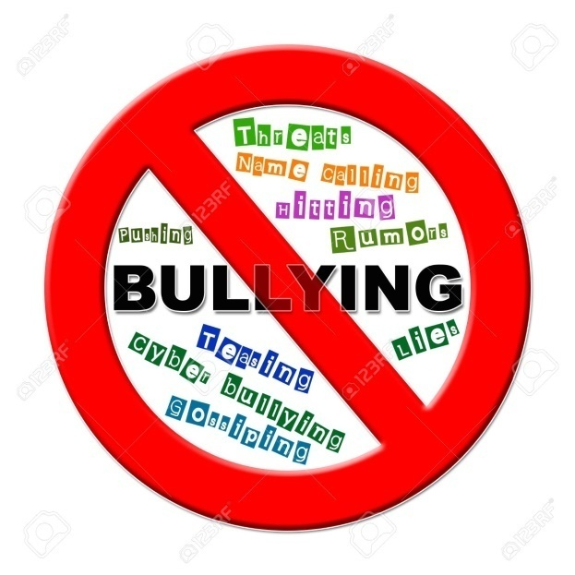
Abschnitt 1.1. Definition von gefährlichen Situationen und Umfeldern, die zu sozial unangemessenem Verhalten führen
Wie erkenne ich gefährliche Situationen?
Eine Situation ist “eine ganz konkrete physische und soziale Konstellation, in der sich eine Person zu einem bestimmten Zeitpunkt befindet” (Rivara, Le Menestrel, 2016, p.69).
Ein Kontext ist “das Umfeld der Situation (sowie Einzelne in Situationen). Ein Kontext ist eine allgemeine und fortlaufende, mehrschichtige und untereinander verflochtene Reihe von tatsächlichen Wirklichkeiten, sozialen Strukturen und geteilten Glaubenssystemen, die das Umfeld zu einer gegebenen Situation bilden” (Rivara, Le Menestrel, 2016, p.69).
“Person durch Situation durch Kontext” die Interaktion wurde auf die Persönlichkeit und die sozialen Eigenschaften angewandt, sie bezieht sich aber auch auf das Bullying.
Die Unterstützung für die Erstellung dieser Publikation durch die Europäische Kommission impliziert nicht ihre Billigung der Inhalte, welche lediglich die Ansichten ihrer Autoren widerspiegeln. Die Kommission kann für die Verwendung der darin enthaltenen Informationen keine Haftung übernehmen.

Slide 8
Abschnitt 1.1. Definition von gefährlichen Situationen und Umfeldern, die zu sozial unangemessenem Verhalten führen
Wie erkenne ich gefährliche Situationen?
Gefährliche Situationen schaffen spezifische Kontexte, Faktoren oder Interaktionen, die in Gewalt- u. Exklusionsverhalten münden können (Rivara, Le Menestrel, 2016).
Trainer und Lehrer sollten sich der potentiellen Bedrohungen bewußt werden und versuchen sie zu mindern, noch bevor sie eskalieren.
Dies ist durch angemessene Kommunikation mit den Kindern möglich, indem sie auf potentielle, sie betreffende Änderungen vorbereitet werden und indem sie zu Respekt, Toleranz und Gruppenzusammenhalt erzogen werden.
Die Unterstützung für die Erstellung dieser Publikation durch die Europäische Kommission impliziert nicht ihre Billigung der Inhalte, welche lediglich die Ansichten ihrer Autoren widerspiegeln. Die Kommission kann für die Verwendung der darin enthaltenen Informationen keine Haftung übernehmen.

Slide 9
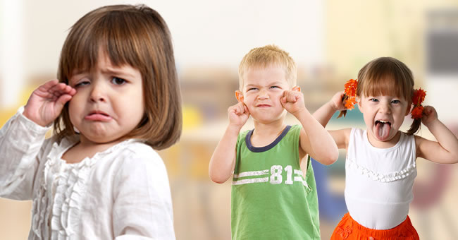
Abschnitt 1.1. Definition von gefährlichen Situationen und Umfeldern, die zu sozial unangemessenem Verhalten führen
Wie erkenne ich gefährliche Situationen?
Beispiele für potentiell gefährliche Situationen:
neues Kind in der Gruppe (Klasse oder Sportmannschaft)
wichtiger anstehender Sportwettbewerb - die Wirkung des Erfolgsdrucks
ein Kind, das in besonderer Weise hervorsticht (Religion, Volkszugehörigkeit, finanzieller Standard)
Probleme zu Hause (Kinder ändern oft ihr Verhalten, wenn sie eine Veränderung erleben, die sie nicht beeinflussen können)
Die Unterstützung für die Erstellung dieser Publikation durch die Europäische Kommission impliziert nicht ihre Billigung der Inhalte, welche lediglich die Ansichten ihrer Autoren widerspiegeln. Die Kommission kann für die Verwendung der darin enthaltenen Informationen keine Haftung übernehmen.

Slide 10
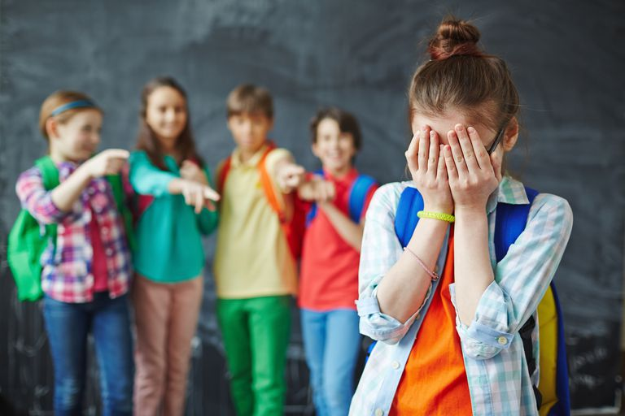
Abschnitt 1.1. Definition von gefährlichen Situationen und Umfeldern, die zu sozial unangemessenem Verhalten führen
Was sind moderierende Variablen?
ein Moderator wird als “qualitative (z. B. Geschlecht, Rasse, Klasse) oder quantitative (z. B. Belohnungsniveau) Variable bezeichnet, welcher die Richtung und/oder Stärke der Beziehung zwischen einer unabhängigen oder Prädiktorvariable und einer unabhängigen und Kriteriumsvariable” beeinflusst (Rivara, Le Menestrel, 2016, p.70)
dies sind im Besonderen äußere Faktoren, die das Potential für die Entwicklung eines Gewalt-/Exklusionsverhaltens vergrößern oder mindern können
z. B. Geschlecht als Moderator:
„heranwachsende Mädchen entwickeln depressive Symptome nach interpersonellen Stressfaktoren; wobei das bei heranwachsenden Jungen nicht der Fall ist”
Die Unterstützung für die Erstellung dieser Publikation durch die Europäische Kommission impliziert nicht ihre Billigung der Inhalte, welche lediglich die Ansichten ihrer Autoren widerspiegeln. Die Kommission kann für die Verwendung der darin enthaltenen Informationen keine Haftung übernehmen.

Slide 11
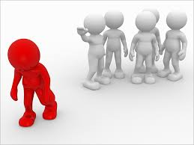
Abschnitt 1.2. Definition von Vorurteil als häufigster Ausgangspunkt für die Entwicklung von Gewalt- und Exklusionsverhalten
Definition von Vorurteil
Vorurteil ist eine unberechtigte oder unkorrekte Haltung (i. d. R. negativ) gegenüber einer Person, die allein auf bestimmten Eigenschaften der Person beruht.
Vorurteile und Stereotypen liegen i. d. R. Gewalt-/Exklusionsverhalten zugrunde
die Entwicklung von Toleranz und gegenseitigem Respekt sollte ein erfolgreiches Gegenmittel sein
Die Unterstützung für die Erstellung dieser Publikation durch die Europäische Kommission impliziert nicht ihre Billigung der Inhalte, welche lediglich die Ansichten ihrer Autoren widerspiegeln. Die Kommission kann für die Verwendung der darin enthaltenen Informationen keine Haftung übernehmen.

Slide 12
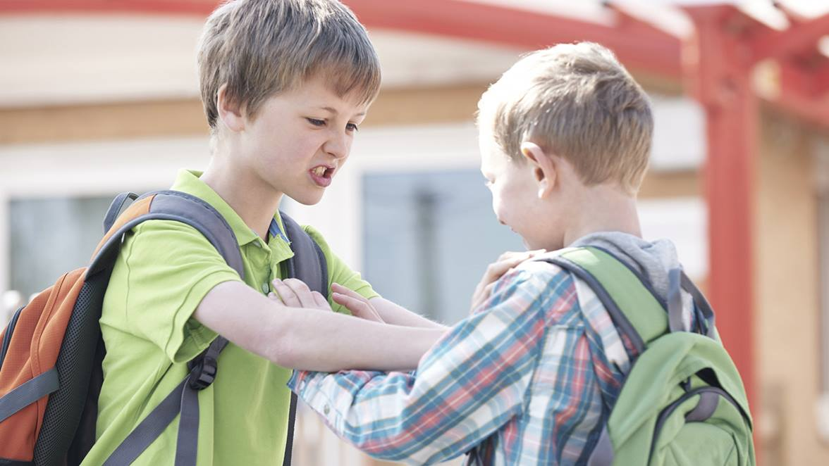
Abschnitt 1.2. Definition von Vorurteil als häufigster Ausgangspunkt für die Entwicklung von Gewalt- und Exklusionsverhalten
Theorien zu Prävention von Bullying (Gewalt-/Exklusionsverhalten)
den jüngsten Theorien liegt der gleiche Ausgangspunkt zugrunde:
Menschen befinden sich in Kontexten, in denen sich die Wirkungen der individuellen Charakterzüge an die Entwicklungs-, Sozial-, und Gesundheitsergebnisse anpassen
(Rivara, Le Menestrel, 2016)
diese Kontexte sind, speziell in unserem Projekt, Kontexte von Sportmannschaften
Die Unterstützung für die Erstellung dieser Publikation durch die Europäische Kommission impliziert nicht ihre Billigung der Inhalte, welche lediglich die Ansichten ihrer Autoren widerspiegeln. Die Kommission kann für die Verwendung der darin enthaltenen Informationen keine Haftung übernehmen.

Slide 13
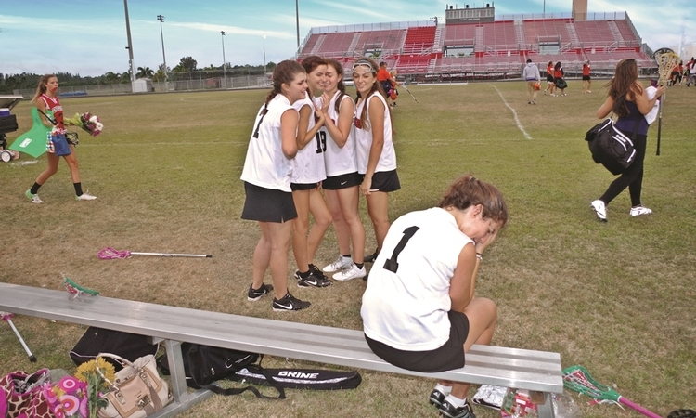
Abschnitt 1.2. Definition von Vorurteil als häufigster Ausgangspunkt für die Entwicklung von Gewalt- und Exklusionsverhalten
Folgen von gefährlichen Situationen und Gewalt-/Exklusionsverhalten (Rivara, Le Menestrel, 2016)
Folgen sind erkennbar bei:
der Person, auf die Bullying ausgeübt wird
der Person, die Bullying ausübt
der Person, auf die Bullying ausgeübt wird und die Bullying bei anderen ausübt
anwesenden Zuschauer während des Bullyings
Die Unterstützung für die Erstellung dieser Publikation durch die Europäische Kommission impliziert nicht ihre Billigung der Inhalte, welche lediglich die Ansichten ihrer Autoren widerspiegeln. Die Kommission kann für die Verwendung der darin enthaltenen Informationen keine Haftung übernehmen.

Slide 14
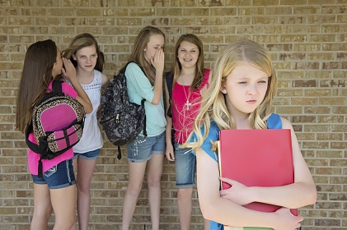
Abschnitt 1.2. Definition von Vorurteil als häufigster Ausgangspunkt für die Entwicklung von Gewalt- und Exklusionsverhalten
Folgen von gefährlichen Situationen und Gewalt-/Exklusionsverhalten
- die Person, auf die Bullying ausgeübt wird
physische, psychosoziale Folgen und Folgen auf schulische Erfolge
physische Folgen können direkter (Verletzung) oder langfristiger (Kopfschmerzen, Schlafstörungen etc.) Natur sein
machen sich durch somatische Symptome bemerkbar (Schlafstörungen, Magen-Darm-Beschwerden, Kopfschmerzen, Herzrasen und chronische Schmerzen)
wird man Gewalt oder Exklusion ausgesetzt, so wird das Stresssystem aktiviert und die Hirnfunktion ist betroffen
Die Unterstützung für die Erstellung dieser Publikation durch die Europäische Kommission impliziert nicht ihre Billigung der Inhalte, welche lediglich die Ansichten ihrer Autoren widerspiegeln. Die Kommission kann für die Verwendung der darin enthaltenen Informationen keine Haftung übernehmen.

Slide 15
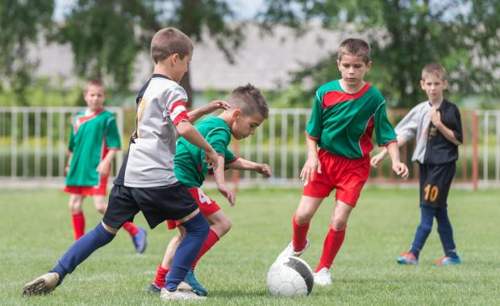
Abschnitt 1.2. Definition von Vorurteil als häufigster Ausgangspunkt für die Entwicklung von Gewalt- und Exklusionsverhalten
Folgen von gefährlichen Situationen und Gewalt-/Exklusionsverhalten
die Person, auf die Bullying ausgeübt wird
auf psychosozialer Ebene wird sozialer Schmerz ausgelöst - “Gefühl von Schmerz, als Folge von Zurückweisung durch Gleichaltrige, Ausgrenzung und Verlust”
die Person kann Probleme internalisieren oder über-externalisieren
schwerwiegende und langandauernde Opfer entwickeln psychotische Symptome
Die Unterstützung für die Erstellung dieser Publikation durch die Europäische Kommission impliziert nicht ihre Billigung der Inhalte, welche lediglich die Ansichten ihrer Autoren widerspiegeln. Die Kommission kann für die Verwendung der darin enthaltenen Informationen keine Haftung übernehmen.

Slide 16
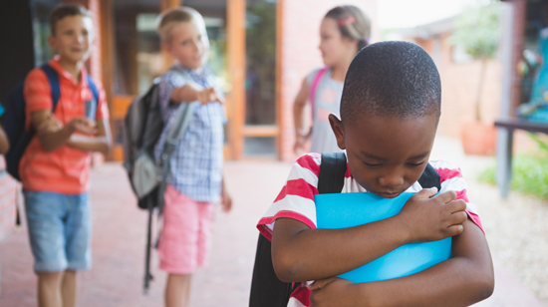
Abschnitt 1.2. Definition von Vorurteil als häufigster Ausgangspunkt für die Entwicklung von Gewalt- und Exklusionsverhalten
Folgen von gefährlichen Situationen und Gewalt-/Exklusionsverhalten
- die Person, die Bullying ausübt
Kinder und Heranwachsende, die auf andere Bullying ausüben, weil sie eine Form von Verhaltensstörung haben oder ihre Motivation aus der Begründung ihres Statuses in einem sozialen Netzwerk resultiert.
Stereotype stigmatisieren Kinder und Jugendliche, die gegen andere Bullying ausüben, als wenig sozial kompetent, wenig vermögend und wenig qualifiziert, wobei diese Bewertungen von Gleichaltrigen ausgehen.
Kinder und Heranwachsende, die Bullying ausüben, entwickeln psychosomatische und psychotische Beschwerden.
Die Unterstützung für die Erstellung dieser Publikation durch die Europäische Kommission impliziert nicht ihre Billigung der Inhalte, welche lediglich die Ansichten ihrer Autoren widerspiegeln. Die Kommission kann für die Verwendung der darin enthaltenen Informationen keine Haftung übernehmen.

Slide 17
Abschnitt 1.2. Definition von Vorurteil als häufigster Ausgangspunkt für die Entwicklung von Gewalt- und Exklusionsverhalten
Folgen von gefährlichen Situationen und Gewalt-/Exklusionsverhalten
- die Person, auf die Bullying ausgeübt wird und die Bullying bei anderen ausübt
erfahren eine besondere Kombination von Beschwerden, die sowohl von den Kindern, die nur Verursacher sind als auch von Kindern, die nur Zielscheibe sind, erfahren werden
Komorbidität bei externalisierenden und internalisierenden Problemen, negative Wahrnehmung der eigenen Person und der anderen, wenige soziale Kompetenzen und Ablehnung durch die Gruppe der Gleichaltrigen
physische: am häufigsten Schlafprobleme
psychosozial: internalisierende und externalisierende Probleme, Probleme mit der mentalen Gesundheit im Erwachsenenalter
Die Unterstützung für die Erstellung dieser Publikation durch die Europäische Kommission impliziert nicht ihre Billigung der Inhalte, welche lediglich die Ansichten ihrer Autoren widerspiegeln. Die Kommission kann für die Verwendung der darin enthaltenen Informationen keine Haftung übernehmen.

Slide 18
Abschnitt 1.2. Definition von Vorurteil als häufigster Ausgangspunkt für die Entwicklung von Gewalt- und Exklusionsverhalten
Folgen von gefährlichen Situationen und Gewalt-/Exklusionsverhalten
- anwesende Zuschauer während des Bullyings
Gefühle von Angst und Unsicherheit
Angst vor Vergeltung, die Zuschauer häufig davon abhält, Hilfe zu suchen
sehr wenige Forschungsergebnisse verfügbar über die Folgen von Bullyingerfahrung durch diejenigen Kinder und Jugendlichen, die Zuschauer sind
Folgen sind zwar vorhanden, sind aber schwer einzordnen; es wird gefolgert, dass die Hauptgründe für verschiedene Symptome in der Tatsache liegen, dass man Zeuge von Gewalt-/Exklusionsverhalten war
Die Unterstützung für die Erstellung dieser Publikation durch die Europäische Kommission impliziert nicht ihre Billigung der Inhalte, welche lediglich die Ansichten ihrer Autoren widerspiegeln. Die Kommission kann für die Verwendung der darin enthaltenen Informationen keine Haftung übernehmen.

Slide 19
Abschnitt 1. Gefährliche Situationen und die Minderung von Vorurteilen
Wissensabschnitt / Studienaufgaben
Benennen Sie gefährliche Situationen, die unter den Kindern Ihrer Mannschaft/Kindern im Allgemeinen vorkommen.
Wer ist von den Konsequenzen von Gewalt-/Exklusionsverhalten betroffen?
Teilen Sie sich in Fünfergruppen auf. Einer übernimmt die Rolle der Person, die Bullying ausübt, einer soll die Rolle der Person übernehmen, auf die Bullying ausgeübt wird; einer ist beides und einer ist Zuschauer während eines solchen Vorfalles. Spielen Sie eine besonders gefährliche Situation nach (nach Möglichkeit in Ihrer Sportart). Das fünfte Gruppenmitglied ist der Trainer, der präsentieren soll, wie er/sie mit solchen Situationen umgeht.
Die Unterstützung für die Erstellung dieser Publikation durch die Europäische Kommission impliziert nicht ihre Billigung der Inhalte, welche lediglich die Ansichten ihrer Autoren widerspiegeln. Die Kommission kann für die Verwendung der darin enthaltenen Informationen keine Haftung übernehmen.

Slide 20
ENDE VON ABSCHNITT 1

Slide 21
Abschnitt 2. Die Begriffe Respekt und Vorurteil bei Gewaltanwendung und Ausgrenzung

Slide 22
Abschnitt 2. Die Begriffe Respekt und Vorurteil bei Gewaltanwendung und Ausgrenzung
Inhalt
Abschnitt 2.1. Gewaltanwendung und Ausgrenzung in einem spezifischen Umfeld verstehen, erkennen und darauf reagieren
Abschnitt 2.2. Entwicklung positiver Verhaltensweisen unter Gleichaltrigen (in Schule und Sport)
Die Unterstützung für die Erstellung dieser Publikation durch die Europäische Kommission impliziert nicht ihre Billigung der Inhalte, welche lediglich die Ansichten ihrer Autoren widerspiegeln. Die Kommission kann für die Verwendung der darin enthaltenen Informationen keine Haftung übernehmen.

Slide 23
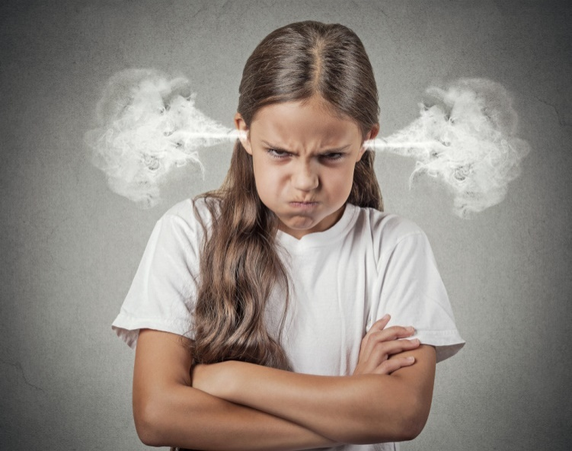
Abschnitt 2.1. Gewaltanwendung und Ausgrenzung in einem spezifischen Umfeld verstehen, erkennen und darauf reagieren
Aggression wird im Allgemeinen als ein Verhalten definiert, das auf die Verletzung einer anderen Person ausgerichtet ist
Die Verletzung kann viele Formen annehmen und verschiedene Funktionen haben
Körperliche Aggression meint das Zufügen körperlicher Verletzungen oder das Drohen mit solchen Verletzungen unter Gleichaltrigen (z. B. stoßen, beißen, treten etc., Leff et al., 2010)
Die Unterstützung für die Erstellung dieser Publikation durch die Europäische Kommission impliziert nicht ihre Billigung der Inhalte, welche lediglich die Ansichten ihrer Autoren widerspiegeln. Die Kommission kann für die Verwendung der darin enthaltenen Informationen keine Haftung übernehmen.

Slide 24
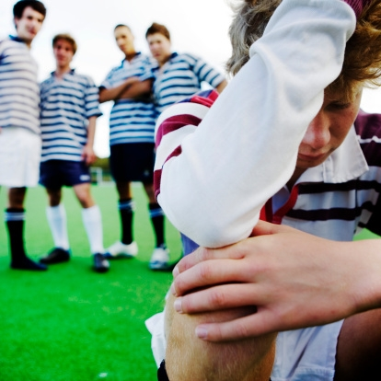
Abschnitt 2.1. Gewaltanwendung und Ausgrenzung in einem spezifischen Umfeld verstehen, erkennen und darauf reagieren
Relationale Aggression verursacht Leid durch Verletzung oder Manipulation in einer Beziehung (z. B. durch die Drohung, mit dem anderen nicht mehr sprechen zu wollen, durch Ausgrenzung oder Lästern etc., Leff, Crick, 2010)
Geläufige Begriffe sind ebenso indirekte Aggression und soziale Aggression
Die Unterstützung für die Erstellung dieser Publikation durch die Europäische Kommission impliziert nicht ihre Billigung der Inhalte, welche lediglich die Ansichten ihrer Autoren widerspiegeln. Die Kommission kann für die Verwendung der darin enthaltenen Informationen keine Haftung übernehmen.

Slide 25
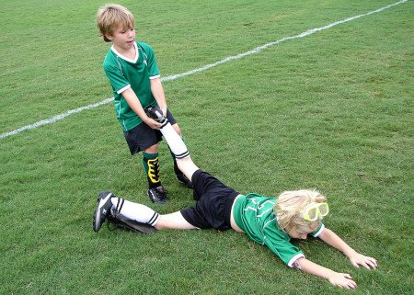
Abschnitt 2.1. Gewaltanwendung und Ausgrenzung in einem spezifischen Umfeld verstehen, erkennen und darauf reagieren
Bei der bildlichen Darstellung körperlicher Aggression werden Jungen als Aggressoren und als Zielscheibe von Aggression gezeigt
Relationale Aggression - Schäden, die durch Verletzung oder Manipulation in einer Beziehung auftreten
Jüngste Untersuchungen zeigen, dass Mädchen mehr von der relationalen Aggression Gebrauch machen als Jungen
Die Unterstützung für die Erstellung dieser Publikation durch die Europäische Kommission impliziert nicht ihre Billigung der Inhalte, welche lediglich die Ansichten ihrer Autoren widerspiegeln. Die Kommission kann für die Verwendung der darin enthaltenen Informationen keine Haftung übernehmen.

Slide 26
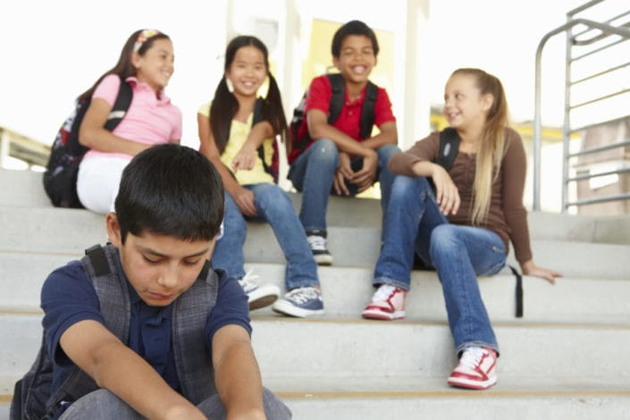
Abschnitt 2.1. Gewaltanwendung und Ausgrenzung in einem spezifischen Umfeld verstehen, erkennen und darauf reagieren
Relationale Aggression im schulischen Umfeld wird nicht immer erkannt. Sie wird von Erwachsenen möglicherweise gar nicht gesehen bzw. die Erwachsenen und Schüler erkennen sie nicht als Aggression (ähnliches gilt für Sportmannschaften).
Die Sichtweisen von Gleichaltrigen und Erwachsenen liefern teilweise zusammenfallende Wahrnehmungen der Verhaltensweisen
Die Unterstützung für die Erstellung dieser Publikation durch die Europäische Kommission impliziert nicht ihre Billigung der Inhalte, welche lediglich die Ansichten ihrer Autoren widerspiegeln. Die Kommission kann für die Verwendung der darin enthaltenen Informationen keine Haftung übernehmen.

Slide 27
Abschnitt 2.1. Gewaltanwendung und Ausgrenzung in einem spezifischen Umfeld verstehen, erkennen und darauf reagieren
Durch das Konzentrieren auf Kompetenzen, wodurch bei Kindern die Entwicklung und Aufrechterhaltung von sozialem Verhalten gefördert wird, können die Auswirkungen von Bosheiten der verschiedenen Aggressionsformen minimiert werden
Entwicklung supportiver Beziehungen unter Gleichaltrigen
Anpassung an die spezifische Gruppendynamik
Die Unterstützung für die Erstellung dieser Publikation durch die Europäische Kommission impliziert nicht ihre Billigung der Inhalte, welche lediglich die Ansichten ihrer Autoren widerspiegeln. Die Kommission kann für die Verwendung der darin enthaltenen Informationen keine Haftung übernehmen.

Slide 28
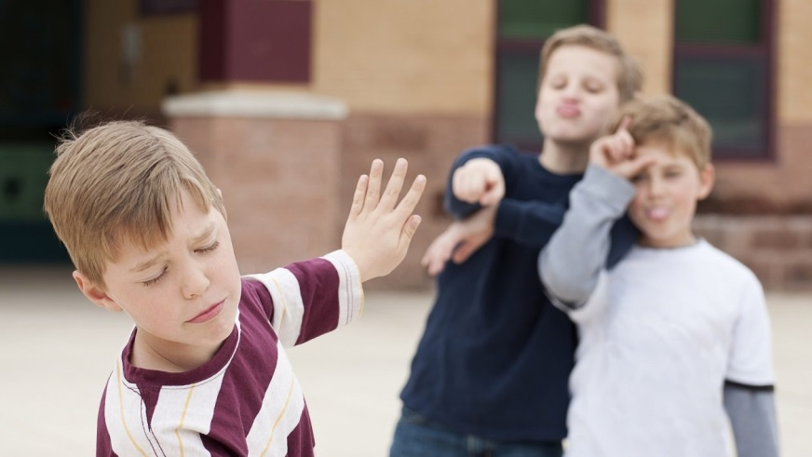
Abschnitt 2.2. Entwicklung positiver Verhaltensweisen unter Gleichaltrigen (in Schule und Sport)
Entwicklung von positivem Verhalten
ist es einmal zu Gewaltanwendung/Ausgrenzung in einer Gruppe (Mannschaft oder Klasse) gekommen, dann gibt es kein Zurück mehr
das Verneinen des Geschehenen kann die Dinge nur verschlimmern
versuchen Sie die Gründe zusammenzufassen und arbeiten Sie mit der Gruppe, damit es nicht wieder vorkommt
Die Unterstützung für die Erstellung dieser Publikation durch die Europäische Kommission impliziert nicht ihre Billigung der Inhalte, welche lediglich die Ansichten ihrer Autoren widerspiegeln. Die Kommission kann für die Verwendung der darin enthaltenen Informationen keine Haftung übernehmen.

Slide 29
Abschnitt 2.2. Entwicklung positiver Verhaltensweisen unter Gleichaltrigen (in Schule und Sport)
Entwicklung von positivem Verhalten
positives Verhalten wie Respekt, Toleranz, Verständnis und allgemeiner Gruppenzusammenhalt werden in der Prävention von Gewalt/Ausgrenzung als hilfreich angesehen (Hawkins, Nabors, 2018)
je nach dem, ob Kinder von Gleichaltrigen akzeptiert oder abgelehnt werden, gelten sie im Klassenverband (oder in Sportmannschaften) als beliebt oder unbeliebt
unter den Gleichaltrigen beliebte Kinder sind sozial kompetenter und kooperativer als abgelehnte Kinder
Die Unterstützung für die Erstellung dieser Publikation durch die Europäische Kommission impliziert nicht ihre Billigung der Inhalte, welche lediglich die Ansichten ihrer Autoren widerspiegeln. Die Kommission kann für die Verwendung der darin enthaltenen Informationen keine Haftung übernehmen.

Slide 30
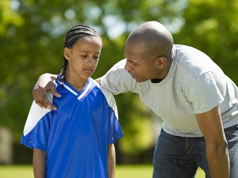
Abschnitt 2.2. Entwicklung positiver Verhaltensweisen unter Gleichaltrigen (in Schule und Sport)
Entwicklung von positivem Verhalten
wirksame Anti-Bullying Programme betonen das Hemmen körperlicher Aggression und das Wachstum prosozialer Fähigkeiten
Gleichaltrige beeinflussen Gruppennormen, Haltungen und Benehmen – die Entwicklung positiver Verhaltensweisen in der Gruppe insgesamt
Die Unterstützung für die Erstellung dieser Publikation durch die Europäische Kommission impliziert nicht ihre Billigung der Inhalte, welche lediglich die Ansichten ihrer Autoren widerspiegeln. Die Kommission kann für die Verwendung der darin enthaltenen Informationen keine Haftung übernehmen.

Slide 31
Abschnitt 2.2. Entwicklung positiver Verhaltensweisen unter Gleichaltrigen (in Schule und Sport)
Beziehungen unter Gleichaltrigen
durch den Sozialisierungsprozess sind Kinder verschiedenen Faktoren ausgesetzt – zunächst ihren Eltern, später den Gleichaltrigen
Akzeptanz durch die Gleichaltigrigen wird mit Gruppendruck in Verbindung gebracht
“somit wird Gruppendruck sowohl als Teil des normalen Prozesses der psychologischen Entwicklung definiert als auch als maßgeblicher Beteiligter zur Entwicklung von riskanten Verhaltensformen”
(Lewis & Lewis, 1984)
Die Unterstützung für die Erstellung dieser Publikation durch die Europäische Kommission impliziert nicht ihre Billigung der Inhalte, welche lediglich die Ansichten ihrer Autoren widerspiegeln. Die Kommission kann für die Verwendung der darin enthaltenen Informationen keine Haftung übernehmen.

Slide 32
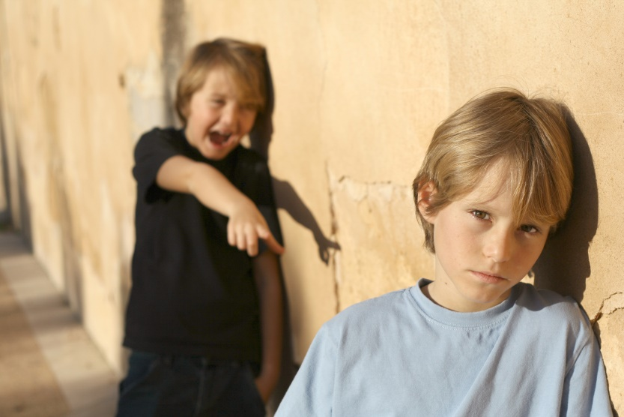
Abschnitt 2.2. Entwicklung positiver Verhaltensweisen unter Gleichaltrigen (in Schule und Sport)
Beziehungen unter Gleichaltrigen
Kinder neigen dazu, mehr über negative Ereignisse als über positives Verhalten zu sprechen - Lästern
Schüler zu positiven verhaltensspezifischen Aussagen über das Benehmen ihrer Gleichaltrigen zu erziehen und zu ermuntern, bewegt den Fokus sowohl der Mitarbeiter als auch der Kinder weg von strafendem unangemessenem Verhalten hin zu anerkennendem prosozialem Verhalten
Die Unterstützung für die Erstellung dieser Publikation durch die Europäische Kommission impliziert nicht ihre Billigung der Inhalte, welche lediglich die Ansichten ihrer Autoren widerspiegeln. Die Kommission kann für die Verwendung der darin enthaltenen Informationen keine Haftung übernehmen.

Slide 33
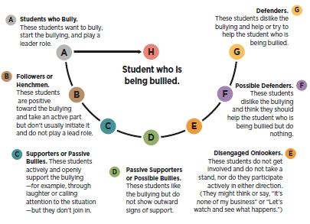
Abschnitt 2.2. Entwicklung positiver Verhaltensweisen unter Gleichaltrigen (in Schule und Sport)
Der Bullying Kreis: Formen, wie Schüler reagieren oder welche Rolle sie in akuten Bullying-Situationen einnehmen
QUELLE:
adaptiert aus Olweus, 2001, zitiert nach Rivara, Le Menestrel, 2016, 78
Die Unterstützung für die Erstellung dieser Publikation durch die Europäische Kommission impliziert nicht ihre Billigung der Inhalte, welche lediglich die Ansichten ihrer Autoren widerspiegeln. Die Kommission kann für die Verwendung der darin enthaltenen Informationen keine Haftung übernehmen.

Slide 34
Abschnitt 2.2. Entwicklung positiver Verhaltensweisen unter Gleichaltrigen (in Schule und Sport)
Beziehungen unter Gleichaltrigen
Freunde als protektive Faktoren
Freundschaften sind sehr wichtig für die Entwicklung der Kinder - sie ermöglichen ihnen die Aneignung grundlegender sozialer Kompetenzen (Hawkins, Nabors, 2018)
einen sehr guten besten Freund oder eine sehr gute beste Freundin zu haben, kann in unterschiedlichen Konstellationen Kinder davor bewahren, Zielscheibe von Bullying zu werden
Die Unterstützung für die Erstellung dieser Publikation durch die Europäische Kommission impliziert nicht ihre Billigung der Inhalte, welche lediglich die Ansichten ihrer Autoren widerspiegeln. Die Kommission kann für die Verwendung der darin enthaltenen Informationen keine Haftung übernehmen.

Slide 35
Abschnitt 2. Die Begriffe Respekt und Vorurteil bei Gewaltanwendung und Ausgrenzung
Wissensabschnitt / Studienaufgaben
Teilen Sie sich in Fünfergruppen auf und beantworten Sie die folgenden Fragen:
Was sind die wichtigsten Aggressionstypen?
Was ist der beste Weg, um positives Verhalten zu entwickeln?
Warum sind Beziehungen unter Gleichaltrigen so wichtig?
Geben Sie ein Beispiel für aggressives Verhalten in Ihrer Sportmannschaft und diskutieren Sie innerhalb der Gruppe über die Möglichkeiten des Umgangs mit diesen Situationen.
Die Unterstützung für die Erstellung dieser Publikation durch die Europäische Kommission impliziert nicht ihre Billigung der Inhalte, welche lediglich die Ansichten ihrer Autoren widerspiegeln. Die Kommission kann für die Verwendung der darin enthaltenen Informationen keine Haftung übernehmen.

Slide 36
ENDE VON ABSCHNITT 2

Slide 37
Abschnitt 3. Emotionale Reaktionen der Gruppe, Gruppenkommunikation nach Gewalt

Slide 38
Abschnitt 3. Emotionale Reaktionen der Gruppe, Gruppenkommunikation nach Gewalt
Inhalt
Abschnitt 3.1. Definition von Emotionen und die Bedeutung der Gruppen-kommunikation nach Gewaltanwendung/Ausgrenzung
Abschnitt 3.2. Good Behavior Game und Positive Peer Reporting als Spiel und auf Spielen basierende Methoden zur Förderung der sozialen und emotionalen Entwicklung von Kindern
Die Unterstützung für die Erstellung dieser Publikation durch die Europäische Kommission impliziert nicht ihre Billigung der Inhalte, welche lediglich die Ansichten ihrer Autoren widerspiegeln. Die Kommission kann für die Verwendung der darin enthaltenen Informationen keine Haftung übernehmen.

Slide 39
Abschnitt 3.1. Definition von Emotionen und die Bedeutung der Gruppenkommunikation nach Gewaltanwendung/Ausgrenzung
Emotionen
Emotionen dienen in erster Linie dazu, das Verhalten auf individueller und Gruppenebene zu motivieren.
Wissenschaftliche Studien zu Emotionen setzen üblicherweise den Schwerpunkt auf den Einzelnen.
In den vergangenen Jahren werden immer stärker die Gruppenemotionen erforscht.
Gruppenemotionen sind ein Instrument bei der Schaffung und Aufrechterhaltung von Standpunkten und Beziehungen innerhalb der Gruppe.
Veränderungen dieser Emotionen können über die Zeit mit verschiedenen Intergruppen-Verhaltensweisen in Zusammenhang gebracht werden.
Die Unterstützung für die Erstellung dieser Publikation durch die Europäische Kommission impliziert nicht ihre Billigung der Inhalte, welche lediglich die Ansichten ihrer Autoren widerspiegeln. Die Kommission kann für die Verwendung der darin enthaltenen Informationen keine Haftung übernehmen.

Slide 40
Abschnitt 3.1. Definition von Emotionen und die Bedeutung der Gruppenkommunikation nach Gewaltanwendung/Ausgrenzung
Vier Kriterien, die Emotionen auf der Ebene der Gruppe definieren
Sie unterscheiden sich von den Emotionen derselben Personen auf der Ebene des Einzelnen.
Sie hängen vom Grad der Gruppenidentifikation der Person(en) ab.
Sie werden solidarisch innerhalb der Gruppe geteilt.
Sie tragen zur Lenkung von Intragruppen- und Intergruppen-Standpunkten und -Verhaltensweisen bei.
Die Unterstützung für die Erstellung dieser Publikation durch die Europäische Kommission impliziert nicht ihre Billigung der Inhalte, welche lediglich die Ansichten ihrer Autoren widerspiegeln. Die Kommission kann für die Verwendung der darin enthaltenen Informationen keine Haftung übernehmen.

Slide 41
Abschnitt 3.1. Definition von Emotionen und die Bedeutung der Gruppenkommunikation nach Gewaltanwendung/Ausgrenzung
Kommunikation
Kommunikation (verbale und nonverbale) ist der Schlüssel zu einer erfolgreichen Problemlösung und zur Anpassung an neue Situationen.
Kinder, die Kommunikationsschwierigkeiten haben, sind weniger in der Lage sich zu sozialisieren und Freundschaften zu schließen, was wiederum bei ihnen ein Gefühl von Minderwertigkeit oder Unsicherheit hervorruft.
Die Unterstützung für die Erstellung dieser Publikation durch die Europäische Kommission impliziert nicht ihre Billigung der Inhalte, welche lediglich die Ansichten ihrer Autoren widerspiegeln. Die Kommission kann für die Verwendung der darin enthaltenen Informationen keine Haftung übernehmen.

Slide 42
Abschnitt 3.1. Definition von Emotionen und die Bedeutung der Gruppenkommunikation nach Gewaltanwendung/Ausgrenzung
Kommunikation
Kommunikation kann sowohl positiv als auch negativ – nachteilig sein.
Kommunikation kann eine Form von aggressivem Verhalten darstellen.
Offene und ehrliche Kommunikation ist ein notwendiges Werkzeug bei Strategien zur Problemlösung.
Kommunikation ist die Verbindung zwischen und unter den folgenden drei Feldern:
Steigerung der sozialen, kognitiven und problemlösenden Fähigkeiten bei Kindern;
Verbesserung der Beziehungen unter Gleichaltrigen;
Verminderung von störendem Verhalten zu Hause und in der Schule (oder der Sportmannschaft)
Die Unterstützung für die Erstellung dieser Publikation durch die Europäische Kommission impliziert nicht ihre Billigung der Inhalte, welche lediglich die Ansichten ihrer Autoren widerspiegeln. Die Kommission kann für die Verwendung der darin enthaltenen Informationen keine Haftung übernehmen.

Slide 43
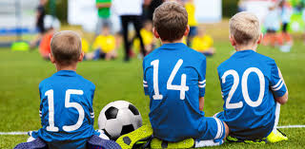
Abschnitt 3.1. Definition von Emotionen und die Bedeutung der Gruppenkommunikation nach Gewaltanwendung/Ausgrenzung
Kindesentwicklung
Sportler, die sich störend während des Trainings verhalten, beeinträchtigen ihr eigenes Lernen sowie das Lernen der anderen Sportler, sie verkürzen die Trainings-/Unterrichtszeit und beschränken die sportlichen Leistungen.
Um zu vermeiden, dass ein so fordendes Verhalten eintritt, brauchenTrainer effektive Verhaltensmanagementstrategien, um ein positives Benehmen während des Trainings zu fördern.
Die Unterstützung für die Erstellung dieser Publikation durch die Europäische Kommission impliziert nicht ihre Billigung der Inhalte, welche lediglich die Ansichten ihrer Autoren widerspiegeln. Die Kommission kann für die Verwendung der darin enthaltenen Informationen keine Haftung übernehmen.

Slide 44
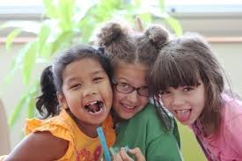
Abschnitt 3.1. Definition von Emotionen und die Bedeutung der Gruppenkommunikation nach Gewaltanwendung/Ausgrenzung
Kindesentwicklung
Erfreulicherweise haben Wissenschaftler effektive Strategien erarbeitet, um die soziale und emotionale Entwicklung von Kindern zu unterstützen.
Da Kinder durch das Spielen lernen und die Einbindung in das Spielen und in spielerische Aktivitäten ein zentrales Merkmal der Kindheit ist, verwundert es nicht, dass verschiedene spielbasierte Methoden als effektiv für die Förderung der sozialen und emotionalen Entwicklung von Kindern herausgearbeitet wurden.
Die Unterstützung für die Erstellung dieser Publikation durch die Europäische Kommission impliziert nicht ihre Billigung der Inhalte, welche lediglich die Ansichten ihrer Autoren widerspiegeln. Die Kommission kann für die Verwendung der darin enthaltenen Informationen keine Haftung übernehmen.

Slide 45
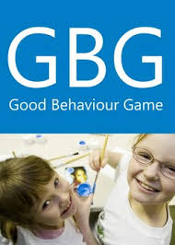
Abschnitt 3.2. Good Behavior Game (GBG) und Positive Peer Reporting als spielbasierte Methoden zur Förderung der sozialen und emotionalen Entwicklung von Kindern
Über das Good Behavior Game (GBG)
(Hawkins, R., Nabors, L. (Hg.) 2018).
Form von interdependenter Gruppenkontingenz, die besonders auf den Klassenverband anwendbar ist.
GBG steigerte angemessenes soziales Verhalten und reduzierte unangemessenes soziales Verhalten im Sportunterricht.
Die Unterstützung für die Erstellung dieser Publikation durch die Europäische Kommission impliziert nicht ihre Billigung der Inhalte, welche lediglich die Ansichten ihrer Autoren widerspiegeln. Die Kommission kann für die Verwendung der darin enthaltenen Informationen keine Haftung übernehmen.

Slide 46
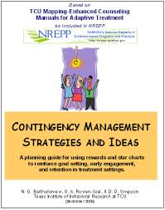
Abschnitt 3.2. Good Behavior Game (GBG) und Positive Peer Reporting als spielbasierte Methoden zur Förderung der sozialen und emotionalen Entwicklung von Kindern
Kontingenzmanagement
bezeichnet eine Form einer Verhaltenstherapie, bei der Einzelne oder eine Gruppe ‘bestärkt’ oder belohnt werden, wenn sie positive Verhaltensänderungen vorweisen
soll angemessenes Verhalten erhöhen und unangemessenes Verhalten vermindern
Die Unterstützung für die Erstellung dieser Publikation durch die Europäische Kommission impliziert nicht ihre Billigung der Inhalte, welche lediglich die Ansichten ihrer Autoren widerspiegeln. Die Kommission kann für die Verwendung der darin enthaltenen Informationen keine Haftung übernehmen.

Slide 47
Abschnitt 3.2. Good Behavior Game (GBG) und Positive Peer Reporting als spielbasierte Methoden zur Förderung der sozialen und emotionalen Entwicklung von Kindern
Gruppenkontingenzen
sollen positives Verhalten aller Schüler im Klassenverband fördern
können während des Sportunterrichts oder während des Sporttrainings eingesetzt werden
wird von der Forschung unterstützt und kann als evidenzbasierte Strategie betrachtet weden
Die Unterstützung für die Erstellung dieser Publikation durch die Europäische Kommission impliziert nicht ihre Billigung der Inhalte, welche lediglich die Ansichten ihrer Autoren widerspiegeln. Die Kommission kann für die Verwendung der darin enthaltenen Informationen keine Haftung übernehmen.

Slide 48
Abschnitt 3.2. Good Behavior Game (GBG) und Positive Peer Reporting als spielbasierte Methoden zur Förderung der sozialen und emotionalen Entwicklung von Kindern
Gruppenkontingenzen
wenden die gleichen Zielverhaltensweisen, Kriterien und Reinforcement auf alle Sportler an
können das Erfordernis nach mehrfachen, individualisierten Interventionsplänen für Sportler, die in höherem Maße herausforderndes Verhalten zeigen, vermindern oder gar eliminieren
Die Unterstützung für die Erstellung dieser Publikation durch die Europäische Kommission impliziert nicht ihre Billigung der Inhalte, welche lediglich die Ansichten ihrer Autoren widerspiegeln. Die Kommission kann für die Verwendung der darin enthaltenen Informationen keine Haftung übernehmen.

Slide 49
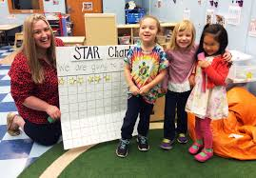
Abschnitt 3.2. Good Behavior Game (GBG) und Positive Peer Reporting als spielbasierte Methoden zur Förderung der sozialen und emotionalen Entwicklung von Kindern
Arten von Gruppenkontingenzen:
Unabhängige
Abhängige
Interdependente
Die Unterstützung für die Erstellung dieser Publikation durch die Europäische Kommission impliziert nicht ihre Billigung der Inhalte, welche lediglich die Ansichten ihrer Autoren widerspiegeln. Die Kommission kann für die Verwendung der darin enthaltenen Informationen keine Haftung übernehmen.

Slide 50
Abschnitt 3.2. Good Behavior Game (GBG) und Positive Peer Reporting als spielbasierte Methoden zur Förderung der sozialen und emotionalen Entwicklung von Kindern
Merkmale von Gruppenkontingenzen:
Kontingenz | Verantwortung fällt auf | Verhalten nach Kriterium untersucht | Wer bekommt die Belohnung
Interdependente | Ganze Gruppe | Ganze Gruppe | Ganze Gruppe
Unabhängige | Ganze Gruppe | Einzelner | Einzelner
Abhängige | Einzelner oder kleine Gruppe | Einzelner oder kleine Gruppe | Ganze Gruppe
Die Unterstützung für die Erstellung dieser Publikation durch die Europäische Kommission impliziert nicht ihre Billigung der Inhalte, welche lediglich die Ansichten ihrer Autoren widerspiegeln. Die Kommission kann für die Verwendung der darin enthaltenen Informationen keine Haftung übernehmen.

Slide 51
Abschnitt 3.2. Good Behavior Game (GBG) und Positive Peer Reporting als spielbasierte Methoden zur Förderung der sozialen und emotionalen Entwicklung von Kindern
Vorteile von interdependenten Gruppenkontingenzen
Von den drei Arten von Gruppenkontingenzen (d.h. abhängig, unabhängig, interdependent) ermuntert die interdependente Gruppenkontingenz die Schüler am wahrscheinlichsten, im Klassenverband gemeinsam, angemessenes Verhalten zu zeigen, um für die Gruppe die Belohnung zu bekommen.
Belohnungen für Aktivitäten können auf gruppenweiter Basis leichter vergeben werden.
Die Unterstützung für die Erstellung dieser Publikation durch die Europäische Kommission impliziert nicht ihre Billigung der Inhalte, welche lediglich die Ansichten ihrer Autoren widerspiegeln. Die Kommission kann für die Verwendung der darin enthaltenen Informationen keine Haftung übernehmen.

Slide 52
Abschnitt 3.2. Good Behavior Game (GBG) und Positive Peer Reporting als spielbasierte Methoden zur Förderung der sozialen und emotionalen Entwicklung von Kindern
Nachteile von interdependenten Gruppenkontingenzen
Negative Interaktionen unter Gleichaltrigen können auftreten, wenn die Gruppe (oder die Mannschaft) das Gefühl hat, aufgrund des Verhaltens von Einzelnen kein Reinforcement erfahren zu haben.
Gruppenmitglieder, die angemessenes Verhalten zeigen, kann es frustrieren, dass sie nicht die Belohnung bekommen und haben daher weniger Motivation, die Regeln des Klassenverbandes zu befolgen.
Lehrer sind möglicherweise unwillig, Schüler zu belohnen, die sie nicht als diejenigen wahrnehmen, die ihr Bestes geben oder zum Gruppenziel beitragen.
Die Unterstützung für die Erstellung dieser Publikation durch die Europäische Kommission impliziert nicht ihre Billigung der Inhalte, welche lediglich die Ansichten ihrer Autoren widerspiegeln. Die Kommission kann für die Verwendung der darin enthaltenen Informationen keine Haftung übernehmen.

Slide 53
Abschnitt 3.2. Good Behavior Game (GBG) und Positive Peer Reporting als spielbasierte Methoden zur Förderung der sozialen und emotionalen Entwicklung von Kindern
Schritte zur Entwicklung und Umsetzung von GBG
Entwicklung von Gruppenregeln und Unterweisung in angemessenem Verhalten
Entwicklung der GBG-Vorgehensweise
Einführung des Spiels bei den Kindern
Fortschrittsüberwachung und Problemlösung
Die Unterstützung für die Erstellung dieser Publikation durch die Europäische Kommission impliziert nicht ihre Billigung der Inhalte, welche lediglich die Ansichten ihrer Autoren widerspiegeln. Die Kommission kann für die Verwendung der darin enthaltenen Informationen keine Haftung übernehmen.

Slide 54
Abschnitt 3.2. Good Behavior Game (GBG) und Positive Peer Reporting als spielbasierte Methoden zur Förderung der sozialen und emotionalen Entwicklung von Kindern
Entwicklung von Gruppenregeln und Unterweisung in angemessenem Verhalten
Verhaltenserwartungen für die Schüler festlegen (3-5 Gruppenregeln) Falls möglich, sollten die Trainer die Kinder in die Entwicklung von Gruppenregeln miteinbeziehen, um einen Sinn für die gemeinschaftliche Sache zu schaffen.
Nach Festlegung der Regeln sollten die Schüler ausdrückliche Einweisung zu angemessenem Verhalten in Verbindung mit den Regeln erhalten.
Die Unterstützung für die Erstellung dieser Publikation durch die Europäische Kommission impliziert nicht ihre Billigung der Inhalte, welche lediglich die Ansichten ihrer Autoren widerspiegeln. Die Kommission kann für die Verwendung der darin enthaltenen Informationen keine Haftung übernehmen.

Slide 55
Abschnitt 3.2. Good Behavior Game (GBG) und Positive Peer Reporting als spielbasierte Methoden zur Förderung der sozialen und emotionalen Entwicklung von Kindern
Entwicklung von Gruppenregeln und Unterweisung in angemessenem Verhalten
Trainer können Beispiele und Gegenbeispiele von angemessenem Verhalten, das für ihren Sportkontext von Relevanz ist, überprüfen.
Kinder sollten in Diskussionen zu verschiedenen Szenarien und Rollenspiele eingebunden werden, um ihr Verständnis der Erwartungen für das Sportverhalten zu erhöhen.
Die Unterstützung für die Erstellung dieser Publikation durch die Europäische Kommission impliziert nicht ihre Billigung der Inhalte, welche lediglich die Ansichten ihrer Autoren widerspiegeln. Die Kommission kann für die Verwendung der darin enthaltenen Informationen keine Haftung übernehmen.

Slide 56
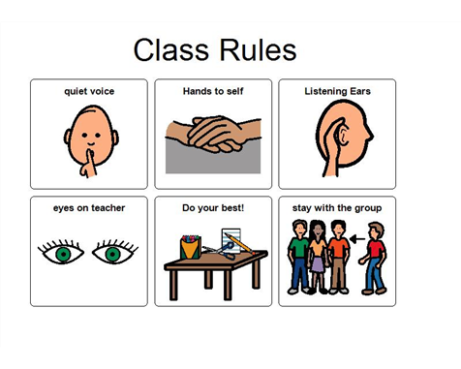
Abschnitt 3.2. Good Behavior Game (GBG) und Positive Peer Reporting als spielbasierte Methoden zur Förderung der sozialen und emotionalen Entwicklung von Kindern
Entwicklung von Gruppenregeln und
Unterweisung in angemessenem Verhalten
Über die verschiedenen Trainingseinheiten hindurch sollten Lehrer das Verhalten der Kinder, so wie es auftritt, als Beispiel für angemessenes Verhalten nutzen, um den Lerneffekt zu verstärken.
Die Unterstützung für die Erstellung dieser Publikation durch die Europäische Kommission impliziert nicht ihre Billigung der Inhalte, welche lediglich die Ansichten ihrer Autoren widerspiegeln. Die Kommission kann für die Verwendung der darin enthaltenen Informationen keine Haftung übernehmen.

Slide 57
Abschnitt 3.2. Good Behavior Game (GBG) und Positive Peer Reporting als spielbasierte Methoden zur Förderung der sozialen und emotionalen Entwicklung von Kindern
Entwicklung der GBG-Vorgehensweise
Klasse in Teams einteilen
Zielverhaltensweisen auswählen
Kriterium für die Belohnung festlegen
Belohnungen und einen Belohnungsplan auswählen
Die Unterstützung für die Erstellung dieser Publikation durch die Europäische Kommission impliziert nicht ihre Billigung der Inhalte, welche lediglich die Ansichten ihrer Autoren widerspiegeln. Die Kommission kann für die Verwendung der darin enthaltenen Informationen keine Haftung übernehmen.

Slide 58
Abschnitt 3.2. Good Behavior Game (GBG) und Positive Peer Reporting als spielbasierte Methoden zur Förderung der sozialen und emotionalen Entwicklung von Kindern
Einführung von GBG bei den Kindern
Die Regeln des Spiels sollten zusammen mit den verfügbaren Belohnungen erklärt werden und es sollte dargelegt werden, wie Kinder den Zugang zu den Belohnungen bekommen können.
Als Hilfe für das Anleiten der Kinder und um das Befolgen der Verfahrensweise zu unterstützen, können Trainer während der Umsetzung ein Skript entwerfen und danach vorgehen.
Die Unterstützung für die Erstellung dieser Publikation durch die Europäische Kommission impliziert nicht ihre Billigung der Inhalte, welche lediglich die Ansichten ihrer Autoren widerspiegeln. Die Kommission kann für die Verwendung der darin enthaltenen Informationen keine Haftung übernehmen.

Slide 59
Abschnitt 3.2. Good Behavior Game (GBG) und Positive Peer Reporting als spielbasierte Methoden zur Förderung der sozialen und emotionalen Entwicklung von Kindern
Fortschrittsüberwachung
Nach Umsetzung des Spiels sollte es einen Plan für die Evaluierung des Fortschritts der Schüler geben, und es sollte entschieden werden, ob das Spiel in der Form fortgesetzt wird, das Skript abgeändert wird oder die Vorgehensweise aufgegeben wird.
Die Trainer sollten bestimmen, ob das GBG den gewünschten Effekt auf das Verhalten der Schüler mit sich bringt.
Obgleich GBG eine umfassend untersuchte Strategie ist, ist doch jeder Klassenverbandkontext anders und es kann erforderlich werden, den anfänglichen Plan abzuändern, damit ein Erfolg verzeichnet werden kann.
Die Unterstützung für die Erstellung dieser Publikation durch die Europäische Kommission impliziert nicht ihre Billigung der Inhalte, welche lediglich die Ansichten ihrer Autoren widerspiegeln. Die Kommission kann für die Verwendung der darin enthaltenen Informationen keine Haftung übernehmen.

Slide 60
Abschnitt 3.2. Good Behavior Game (GBG) und Positive Peer Reporting als spielbasierte Methoden zur Förderung der sozialen und emotionalen Entwicklung von Kindern
Problemlösung
Bringt der Plan nicht den gewünschten Effekt, obwohl er wie vorgesehen und im Einklang mit den vorherigen Untersuchungen zu GBG umgesetzt wird, dann muss die Vorgehensweise eventuell neu untersucht werden.
Die Zusammensetzung der Mannschaften, die beobachteten und belohnten Zielverhalten, die Kriterien für das Reinforcement, die eingesetzten Belohnungen und der Plan für das Reinforcement können alle mit der Zeit neu überprüft und abgeändert werden.
Die Unterstützung für die Erstellung dieser Publikation durch die Europäische Kommission impliziert nicht ihre Billigung der Inhalte, welche lediglich die Ansichten ihrer Autoren widerspiegeln. Die Kommission kann für die Verwendung der darin enthaltenen Informationen keine Haftung übernehmen.

Slide 61
Abschnitt 3.2. Good Behavior Game (GBG) und Positive Peer Reporting als spielbasierte Methoden zur Förderung der sozialen und emotionalen Entwicklung von Kindern
Problemlösung
Fragen wie “Stellen Belohnungen immer noch eine Motivation dar?,” “Ist das Belohnungskriterium hoch genug?,” “Wenn die Schüler Belohnungen verdient haben, liefere ich sie wie versprochen?,” “Verstehen die Schüler, warum sie Punkte während des Spiels bekommen oder nicht bekommen?” können helfen, potentielle Fragestellungen aufzudecken, die behandelt werden können.
Hat GBG nicht den gewünschten Effekt auf das Verhalten der Schüler erzielt, dann können sich die Lehrer die Frage stellen, ob sie die Vorgehensweise fortsetzen oder einstellen sollen.
Die Unterstützung für die Erstellung dieser Publikation durch die Europäische Kommission impliziert nicht ihre Billigung der Inhalte, welche lediglich die Ansichten ihrer Autoren widerspiegeln. Die Kommission kann für die Verwendung der darin enthaltenen Informationen keine Haftung übernehmen.

Slide 62
Abschnitt 3.2. Good Behavior Game (GBG) und Positive Peer Reporting als spielbasierte Methoden zur Förderung der sozialen und emotionalen Entwicklung von Kindern
GBG - Schlussfolgerungen
GBG ist eine Gruppenverhaltensmanagement-Strategie mit signifikanter Forschung, die ihre positiven Effekte auf das Verhalten von Kindern dokumentiert.
Das Überprüfen der Umsetzung von GBG über verschiedene Kontexte hinweg mit verschiedenen Personen und modifizierten Vorgehensweisen oder in Kombination mit anderen Vorgehensweisen (z. B. Eigenkontrolle, unabhängige Gruppenkontingenzen) kann helfen, das beste Verfahren für die Förderung von positivem Verhalten herauszufinden.
Die Unterstützung für die Erstellung dieser Publikation durch die Europäische Kommission impliziert nicht ihre Billigung der Inhalte, welche lediglich die Ansichten ihrer Autoren widerspiegeln. Die Kommission kann für die Verwendung der darin enthaltenen Informationen keine Haftung übernehmen.

Slide 63
Abschnitt 3.2. Good Behavior Game (GBG) und Positive Peer Reporting als spielbasierte Methoden zur Förderung der sozialen und emotionalen Entwicklung von Kindern
Das Grundprinzip der Peer Reporting Interventionen
(Hawkins, R., Nabors, L. (Hg.) 2018).
Der traditionellere Zugang zur Steuerung des Verhaltens von Schülern ist es unsoziales Verhalten nach dem Nulltoleranz-Prinzip zu bestrafen.
Im Rahmen dieses Models umgehen Schüler Sanktionen häufig, indem sie verdeckt problematische Verhaltensweisen einsetzen, die von den Lehrern nicht gesehen werden können, was zum Lästern führen kann (d.h. das Weitererzählen von unangemessenem Verhalten von Gleichaltrigen an Erwachsene).
Die Unterstützung für die Erstellung dieser Publikation durch die Europäische Kommission impliziert nicht ihre Billigung der Inhalte, welche lediglich die Ansichten ihrer Autoren widerspiegeln. Die Kommission kann für die Verwendung der darin enthaltenen Informationen keine Haftung übernehmen.

Slide 64
Abschnitt 3.2. Good Behavior Game (GBG) und Positive Peer Reporting als spielbasierte Methoden zur Förderung der sozialen und emotionalen Entwicklung von Kindern
Das Grundprinzip der Peer Reporting Interventionen
Lästern ist aufgrund vieler Gründe problematisch.
Lästern kann zu Bullying und Schikanierung von Gleichaltrigen führen, da Kinder, die das unangemessene Verhalten der Gleichaltrigen anzeigen, deshalb zur Zielscheibe werden können.
Trainer sollten wertvolle Unterrichtszeit verwenden, um der Meldung von problematischem Verhalten nachzugehen, anstatt sie über angemessenes sportliches oder prosoziales Verhalten zu belehren.
Lästern kann besonders für Kinder mit emotionalen und Verhaltensstörungen problematisch sein, die eher unangemessene Verhaltensweisen aufweisen.
Die Unterstützung für die Erstellung dieser Publikation durch die Europäische Kommission impliziert nicht ihre Billigung der Inhalte, welche lediglich die Ansichten ihrer Autoren widerspiegeln. Die Kommission kann für die Verwendung der darin enthaltenen Informationen keine Haftung übernehmen.

Slide 65
Abschnitt 3.2. Good Behavior Game (GBG) und Positive Peer Reporting als spielbasierte Methoden zur Förderung der sozialen und emotionalen Entwicklung von Kindern
Das Grundprinzip der Peer Reporting Interventionen
Anstatt der Fokussierung allein auf die Sanktionierung von unsozialem Verhalten sollten Sportvereine sich bemühen, prosoziales Verhalten zu erkennen und zu verstärken.
Trainer erkennen und loben möglicherweise angemessenes Verhalten nicht, weil sie viel Zeit und Mühe in die Unterweisung einer Sportart investieren.
Sportvereine sollten daher Gleichaltrige für das Reinforcement des angemessenen Verhaltens einsetzen.
Die Unterstützung für die Erstellung dieser Publikation durch die Europäische Kommission impliziert nicht ihre Billigung der Inhalte, welche lediglich die Ansichten ihrer Autoren widerspiegeln. Die Kommission kann für die Verwendung der darin enthaltenen Informationen keine Haftung übernehmen.

Slide 66
Abschnitt 3.2. Good Behavior Game (GBG) und Positive Peer Reporting als spielbasierte Methoden zur Förderung der sozialen und emotionalen Entwicklung von Kindern
Das Grundprinzip der Peer Reporting Interventionen
Gleichaltrige darin zu unterweisen, angemessenes Verhalten der anderen aufzunehmen und es weiterzuerzählen, führt zu einer höheren Wahrscheinlichkeit, dass angemessenes Verhalten anerkannt und gelobt wird; dies kann dazu führen, dass prosoziales Verhalten ganz beiläufig erlernt wird.
Das Peer Reporting von angemessenem Verhalten ermuntert alle Kinder, sich für positives, prosoziales Verhalten einzusetzen, im Gegensatz zu den typischen Effekten von Lästern.
Die Unterstützung für die Erstellung dieser Publikation durch die Europäische Kommission impliziert nicht ihre Billigung der Inhalte, welche lediglich die Ansichten ihrer Autoren widerspiegeln. Die Kommission kann für die Verwendung der darin enthaltenen Informationen keine Haftung übernehmen.

Slide 67
Abschnitt 3.2. Good Behavior Game (GBG) und Positive Peer Reporting als spielbasierte Methoden zur Förderung der sozialen und emotionalen Entwicklung von Kindern
Das Grundprinzip der Peer Reporting Interventionen
Peer Reporting Inverventionen sollen Kinder ermuntern, sich für angemessenes Verhalten in ihrer natürlichen Umgebung einzusetzen, was zur allgemeinen Verbreitung sozialer Kompetenzen, sei es zufällig oder durch direkte Unterweisung, beitragen kann.
Sie bieten ebenso die Möglichkeit für Kinder mit niedrigerem sozialen Status (also diejenigen, die vielleicht von ihren Gleichaltrigen ausgeschlossen oder abgewiesen werden), prosoziales Verhalten zu praktizieren und soziales Reinforcement zu erfahren.
Die Unterstützung für die Erstellung dieser Publikation durch die Europäische Kommission impliziert nicht ihre Billigung der Inhalte, welche lediglich die Ansichten ihrer Autoren widerspiegeln. Die Kommission kann für die Verwendung der darin enthaltenen Informationen keine Haftung übernehmen.

Slide 68
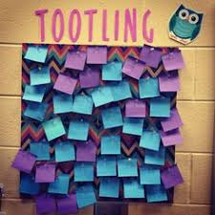
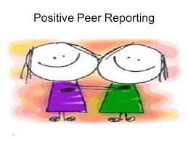
Abschnitt 3.2. Good Behavior Game (GBG) und Positive Peer Reporting als spielbasierte Methoden zur Förderung der sozialen und emotionalen Entwicklung von Kindern
Formen der Peer Reporting Interventionen
Positives Peer Reporting (PPR) und Tootling sind zwei Formen der Peer Reporting Interventionen
Die Unterstützung für die Erstellung dieser Publikation durch die Europäische Kommission impliziert nicht ihre Billigung der Inhalte, welche lediglich die Ansichten ihrer Autoren widerspiegeln. Die Kommission kann für die Verwendung der darin enthaltenen Informationen keine Haftung übernehmen.

Slide 69
Abschnitt 3.2. Good Behavior Game (GBG) und Positive Peer Reporting als spielbasierte Methoden zur Förderung der sozialen und emotionalen Entwicklung von Kindern
Ähnlichkeiten zwischen PPR und Tootling (Gutes über jemand anderen berichten)
Ermutigung der Kinder, sich für positives, angemessenes, prosoziales Verhalten einzusetzen
Möglichkeiten für Kinder mit niedrigerem sozialen Status (also diejenigen, die vielleicht von ihren Gleichaltrigen ausgeschlossen oder abgewiesen werden), prosoziales Verhalten zu praktizieren und soziales Reinforcement zu erfahren.
Wirksam in einer Vielzahl von Situationen und bei verschiedenen Zielverhalten und Personengruppen
Einsetzbar mit interdependenter Gruppenkontingenz
Trainierende Kinder berichten über das prosoziale Verhalten von Gleichaltrigen
Der Gruppenerfolg bei der Zielerreichung wird öffentlich bekannt gemacht
Die Unterstützung für die Erstellung dieser Publikation durch die Europäische Kommission impliziert nicht ihre Billigung der Inhalte, welche lediglich die Ansichten ihrer Autoren widerspiegeln. Die Kommission kann für die Verwendung der darin enthaltenen Informationen keine Haftung übernehmen.

Slide 70
Abschnitt 3.2. Good Behavior Game (GBG) und Positive Peer Reporting als spielbasierte Methoden zur Förderung der sozialen und emotionalen Entwicklung von Kindern
Unterschiede zwischen PPR und Tootling
PPR | TOOTLING
verwendet öffentliches Berichten | verwendet privates Berichten (obgleich ausgewählte Tootles laut vorgelesen werden können)
erfordert mündliche Berichterstattungskenntnisse | erfordert schriftliche Berichterstattungskenntnisse
häufig Berichte über Star Kind/MVP | Berichterstattung über Verhalten jedes Gruppenmitglieds
Die Unterstützung für die Erstellung dieser Publikation durch die Europäische Kommission impliziert nicht ihre Billigung der Inhalte, welche lediglich die Ansichten ihrer Autoren widerspiegeln. Die Kommission kann für die Verwendung der darin enthaltenen Informationen keine Haftung übernehmen.

Slide 71
Abschnitt 3.2. Good Behavior Game (GBG) und Positive Peer Reporting als spielbasierte Methoden zur Förderung der sozialen und emotionalen Entwicklung von Kindern
PPR Interventionen
Trainer nehmen sich 10-15 Min. nach dem Training für eine allgemeine Besprechung, in der die Gleichaltrigen aufgefordert wird, über das anvisierte prosoziale Verhalten der Kinder zu berichten.
Die Gleichaltrigen werden darin unterwiesen, entsprechend über ihr gegenseitiges Verhalten zu berichten; für die Berichte gibt es Punkte, die zwecks Gruppenbelohnung gesammelt werden.
Die Unterstützung für die Erstellung dieser Publikation durch die Europäische Kommission impliziert nicht ihre Billigung der Inhalte, welche lediglich die Ansichten ihrer Autoren widerspiegeln. Die Kommission kann für die Verwendung der darin enthaltenen Informationen keine Haftung übernehmen.

Slide 72
Abschnitt 3.2. Good Behavior Game (GBG) und Positive Peer Reporting als spielbasierte Methoden zur Förderung der sozialen und emotionalen Entwicklung von Kindern
Tootling Interventionen
Aus den englischen Begriffen tattling und tooting haben Skinner und Kollegen (2000) den Begriff tootling geprägt.
In den Tootling Interventionen werden Kinder darin unterwiesen, Berichte über angemessenes Verhalten ihrer Altergenossen niederzuschreiben (d.h. anzugeben, wer sich prosozial verhält, was der Gleichaltrige getan hat und wer von dem Verhalten profitiert hat).
Die Unterstützung für die Erstellung dieser Publikation durch die Europäische Kommission impliziert nicht ihre Billigung der Inhalte, welche lediglich die Ansichten ihrer Autoren widerspiegeln. Die Kommission kann für die Verwendung der darin enthaltenen Informationen keine Haftung übernehmen.

Slide 73
Abschnitt 3.2. Good Behavior Game (GBG) und Positive Peer Reporting als spielbasierte Methoden zur Förderung der sozialen und emotionalen Entwicklung von Kindern
Die Wirksamkeit der Peer Reporting Interventionen
Ob als privates schriftliches Tootle oder öffentliches mündliches Berichten, Peer Reporting Interventionen werden in der Literatur umfassend als effektives Mittel für verschiedenste Situationen und Personengruppen beschrieben.
Kinderzielgruppen bestätigen Wirksamkeit der Interventionen bei der Verbesserung von Gleichaltrigenberichten über prosoziales Verhalten, der positiven sozialen Interaktion unter Gleichaltrigen sowie der sozialen Kompetenzen.
Die Unterstützung für die Erstellung dieser Publikation durch die Europäische Kommission impliziert nicht ihre Billigung der Inhalte, welche lediglich die Ansichten ihrer Autoren widerspiegeln. Die Kommission kann für die Verwendung der darin enthaltenen Informationen keine Haftung übernehmen.

Slide 74
Abschnitt 3.2. Good Behavior Game (GBG) und Positive Peer Reporting als spielbasierte Methoden zur Förderung der sozialen und emotionalen Entwicklung von Kindern
Die Wirksamkeit der Peer Reporting Interventionen
Lehrer und Kinder geben durchweg den starken sozialen Wert der Peer Reporting Interventionen an, da sie eine zeit- und ressourceneffiziente Form sind, angemessenes Verhalten bei Kindern zu fördern.
Studien belegen, dass Lehrer auch nach Abschluss der Forschungsreihe die Peer Reporting Interventionen weiter einsetzen.
Die Unterstützung für die Erstellung dieser Publikation durch die Europäische Kommission impliziert nicht ihre Billigung der Inhalte, welche lediglich die Ansichten ihrer Autoren widerspiegeln. Die Kommission kann für die Verwendung der darin enthaltenen Informationen keine Haftung übernehmen.

Slide 75
Abschnitt 3.2. Good Behavior Game (GBG) und Positive Peer Reporting als spielbasierte Methoden zur Förderung der sozialen und emotionalen Entwicklung von Kindern
Umsetzungsleitlinien für Peer Reporting Interventionen
Bestimmte Umsetzungsleitlinien sollten bei der Umsetzung der Peer Reporting Interventionen berücksichtigt werden. Die Erwägungen sind die folgenden: (1) Öffentliches gegenüber privatem Berichten; (2) individuelles gegenüber klassenweitem Berichten; (3) Schülertraining; (4) Einsatz von angemessener Gruppenkontingenz mit öffentlichem Posting; (5) Sicherstellung gegenüber negativen Interaktionen und (6) Schaffung eines Planes zur Fortschrittsüberwachung.
Die Unterstützung für die Erstellung dieser Publikation durch die Europäische Kommission impliziert nicht ihre Billigung der Inhalte, welche lediglich die Ansichten ihrer Autoren widerspiegeln. Die Kommission kann für die Verwendung der darin enthaltenen Informationen keine Haftung übernehmen.

Slide 76
Abschnitt 3. Emotionale Reaktionen der Gruppe, Gruppenkommunikation nach Gewalt
Wissensabschnitt / Studienaufgaben
Einsatz der GBG Leitlinien (Kapitel 1. im Buch Hawkins, R., Nabors, L. (Hg.) (2018). Förderung von prosozialem Verhalten bei Kindern durch Spiel. Sozial emotionales Lernen lustig gestalten). Jeder Trainer/Schüler sollte seine/ihre eigene Version für die Umsetzung der GBG Vorgehensweise in seinem/ihrem Verein schaffen.
Einsatz der GBG Umsetzungsleitlinien für das Peer Reporting (Kapitel 3. im Buch Hawkins, R., Nabors, L. (Hg.) (2018). Förderung von prosozialem Verhalten bei Kindern durch Spiele. Sozial emotionales Lernen lustig gestalten). Jeder Trainer/Schüler sollte seine/ihre eigene Version für die Umsetzung des PPR in seinem/ihrem Verein schaffen.
Die Unterstützung für die Erstellung dieser Publikation durch die Europäische Kommission impliziert nicht ihre Billigung der Inhalte, welche lediglich die Ansichten ihrer Autoren widerspiegeln. Die Kommission kann für die Verwendung der darin enthaltenen Informationen keine Haftung übernehmen.

Slide 77
ENDE VON ABSCHNITT 3

Slide 78
Abschnitt 4. Strategien gemäß Situationsfaktoren

Slide 79
Abschnitt 4. Strategien gemäß Situationsfaktoren
Inhalt
Abschnitt 4.1. Situationsbezogenes Risiko und protektive Faktoren für Gewalt und soziale Ausgrenzung
Abschnitt 4.2. Programme zur Bekämpfung von Gewalt und Ausgrenzung
Abschnitt 4.3. Beispiele für potentielle Trainingsstrategien für das Steuern des Sportlerverhaltens
Die Unterstützung für die Erstellung dieser Publikation durch die Europäische Kommission impliziert nicht ihre Billigung der Inhalte, welche lediglich die Ansichten ihrer Autoren widerspiegeln. Die Kommission kann für die Verwendung der darin enthaltenen Informationen keine Haftung übernehmen.

Slide 80
Abschnitt 4.1. Situationsbezogenes Risiko und protektive Faktoren für Gewalt und soziale Ausgrenzung
Der Zugang der öffentlichen Gesundheit zur Jugendgewalt
Erkennen der Risiken und protektiven Faktoren,
Feststellen, wann sie im Verlauf des Lebens üblicherweise auftreten,
Entwerfen von Präventionsprogrammen, die zur bestmöglichen Wirksamkeit zum richtigen Zeitpunkt eingesetzt werden können,
Infomierung der Öffentlichkeit über diese Erkenntnisse.
Die Unterstützung für die Erstellung dieser Publikation durch die Europäische Kommission impliziert nicht ihre Billigung der Inhalte, welche lediglich die Ansichten ihrer Autoren widerspiegeln. Die Kommission kann für die Verwendung der darin enthaltenen Informationen keine Haftung übernehmen.

Slide 81
Abschnitt 4.1. Situationsbezogenes Risiko und protektive Faktoren für Gewalt und soziale Ausgrenzung
Risiken und protektive Faktoren
Wissenschaftler haben eine Reihe von persönlichen Charaktereigenschaften und Umwelteinflüssen herausgefunden, die Kinder und Heranwachsende dem Risiko von Gewaltverhalten aussetzen sowie einige, die sie vor diesen Risiken zu schützen scheinen.
Diese Risiken und protektive Faktoren können in jedem Lebensbereich ausgemacht werden, sie bringen verschiedene Wirkungen in verschiedenen Entwicklungsstufen hervor.
Die Unterstützung für die Erstellung dieser Publikation durch die Europäische Kommission impliziert nicht ihre Billigung der Inhalte, welche lediglich die Ansichten ihrer Autoren widerspiegeln. Die Kommission kann für die Verwendung der darin enthaltenen Informationen keine Haftung übernehmen.

Slide 82
Abschnitt 4.1. Situationsbezogenes Risiko und protektive Faktoren für Gewalt und soziale Ausgrenzung
Grundprinzipien aus Forschungsstudien
Risiken und protektive Faktoren betreffen jeden Lebensbereich -- Einzelne, die Familie, Schule, Gleichaltrige und die Gemeinschaft. Individuelle Charaktereigenschaften interagieren in komplexer Art und Weise mit dem Umfeld des Kindes oder Heranwachsenden und produzieren Gewaltverhalten.
Risiken und protektive Faktoren verändern sich voraussehbar, je nach dem, wann sie im Verlauf der menschlichen Entwicklung auftreten. Mit dem Übergang von der Kindheit zum frühen Erwachsenenalter werden bestimmte Risikofaktoren wichtiger als andere.
Die Unterstützung für die Erstellung dieser Publikation durch die Europäische Kommission impliziert nicht ihre Billigung der Inhalte, welche lediglich die Ansichten ihrer Autoren widerspiegeln. Die Kommission kann für die Verwendung der darin enthaltenen Informationen keine Haftung übernehmen.

Slide 83
Abschnitt 4.1. Situationsbezogenes Risiko und protektive Faktoren für Gewalt und soziale Ausgrenzung
Grundprinzipien aus Forschungsstudien
Risikofaktoren handeln nicht isoliert -- je mehr Risikofaktoren ein Kind oder eine junge Person ausgesetzt ist, desto höher ist die Wahrscheinlichkeit, dass er oder sie gewalttätig werden wird. Risikofaktoren können jedoch durch protektive Faktoren abgefedert werden, ein Heranwachsender mit unduldsamer Haltung zu Gewalt wird sich mit geringerer Wahrscheinlichkeit in Gewalt einbringen, selbst wenn er oder sie mit delinquenten Gleichaltrigen in Kontakt kommt, was ein hoher Risikofaktor für Gewalt in diesem Alter ist.
Die Unterstützung für die Erstellung dieser Publikation durch die Europäische Kommission impliziert nicht ihre Billigung der Inhalte, welche lediglich die Ansichten ihrer Autoren widerspiegeln. Die Kommission kann für die Verwendung der darin enthaltenen Informationen keine Haftung übernehmen.

Slide 84
Abschnitt 4.1. Situationsbezogenes Risiko und protektive Faktoren für Gewalt und soziale Ausgrenzung
Grundprinzipien aus Forschungsstudien
Risikofaktoren erhöhen die Wahrscheinlichkeit, dass junge Menschen gewalttätig werden, müssen aber nicht unbedingt Auslöser für Gewalt bei ihnen sein. Wissenschaftler betrachten sie als verlässliche Anzeichen oder sogar als wahrscheinliche Auslöser von Gewalt bei Jugendlichen. Sie eignen sich zur Aufdeckung von verwundbaren Personengruppen, die offen für Interventionsbemühungen offen sein könnten.
Risikokennzeichen, wie Rasse oder Volkszugehörigkeit werden häufig mit Risikofaktoren verwechselt; Risikokennzeichen stehen in keiner kausalen Relation zu Gewalt.
Die Unterstützung für die Erstellung dieser Publikation durch die Europäische Kommission impliziert nicht ihre Billigung der Inhalte, welche lediglich die Ansichten ihrer Autoren widerspiegeln. Die Kommission kann für die Verwendung der darin enthaltenen Informationen keine Haftung übernehmen.

Slide 85
Abschnitt 4.1. Situationsbezogenes Risiko und protektive Faktoren für Gewalt und soziale Ausgrenzung
Grundprinzipien aus Forschungsstudien
Kein einziger Risikofaktor und keine Kombination von Faktoren kann Gewalt mit treffsicherer Exaktheit voraussagen. Wenige junge Menschen, die einem einzelnen Risikofaktor ausgesetzt sind, werden sich gewalttätiges Verhalten aneigenen; genauso werden aber die meisten jungen Menschen, die vielen Risiken ausgesetzt sind, nicht gewalttätig werden. Ebensowenig können protektive Faktoren garantieren, dass ein Risiken ausgesetztes Kind nicht gewalttätig wird.
Die Unterstützung für die Erstellung dieser Publikation durch die Europäische Kommission impliziert nicht ihre Billigung der Inhalte, welche lediglich die Ansichten ihrer Autoren widerspiegeln. Die Kommission kann für die Verwendung der darin enthaltenen Informationen keine Haftung übernehmen.

Slide 86
Abschnitt 4.1. Situationsbezogenes Risiko und protektive Faktoren für Gewalt und soziale Ausgrenzung
Grundprinzipien aus Forschungsstudien
Wissenschaftler haben mindestens zwei beginnende Lebensabschnitte für Jugendgewalt ausgemacht: die Phase der Kindheit vor der Pubertät und der Adoleszenz nach der Pubertät. Gewalt erreicht die Höchstphase im zweiten Lebensjahrzehnt. Die kleine Gruppe der Täter, die ihr gewaltsames Verhalten in der Kindheit begonnen hat, begeht mehr gewalttätige Taten und die größerer Gruppe der adoleszenten Täter beginnt mit der Verstrickung in Gewalt.
Die Unterstützung für die Erstellung dieser Publikation durch die Europäische Kommission impliziert nicht ihre Billigung der Inhalte, welche lediglich die Ansichten ihrer Autoren widerspiegeln. Die Kommission kann für die Verwendung der darin enthaltenen Informationen keine Haftung übernehmen.

Slide 87
Abschnitt 4.1. Situationsbezogenes Risiko und protektive Faktoren für Gewalt und soziale Ausgrenzung
Grundprinzipien aus Forschungsstudien
Das Aufdecken und Verstehen, wie protektive Faktoren agieren, ist u. U. genauso wichtig für die Prävention und das Unterbinden von Gewalt wie das Aufdecken und Verstehen der Risikofaktoren. Verschiedene protektive Faktoren wurden vorgeschlagen, aber bis dato wurden nur zwei als Risikodämpfer von Gewalt ausgemacht -- eine unduldsame Haltung gegenüber Devianz und das Engagement in der Schule. Protektive Faktoren verdienen mehr Aufmerksamkeit in der Forschung.
Die Unterstützung für die Erstellung dieser Publikation durch die Europäische Kommission impliziert nicht ihre Billigung der Inhalte, welche lediglich die Ansichten ihrer Autoren widerspiegeln. Die Kommission kann für die Verwendung der darin enthaltenen Informationen keine Haftung übernehmen.

Slide 88
Abschnitt 4.2. Programme zur Bekämpfung von Gewalt und Ausgrenzung
Wissenschaftliche Methoden zur Ermittlung bewährter Verfahren
Metaanalyse - präzise statistische Methode, in der die Ergebnisse verschiedener Studien kombiniert werden zwecks Erlangung verlässlicherer Bewertungen der Wirkungen von allgemeinen Behandlungsformen oder Interventionen.
Überprüfung der Evaluationsforschung und Ermittlung allgemeiner Strategien, die effektive Programme kennzeichnen.
Die Unterstützung für die Erstellung dieser Publikation durch die Europäische Kommission impliziert nicht ihre Billigung der Inhalte, welche lediglich die Ansichten ihrer Autoren widerspiegeln. Die Kommission kann für die Verwendung der darin enthaltenen Informationen keine Haftung übernehmen.

Slide 89
Abschnitt 4.2. Programme zur Bekämpfung von Gewalt und Ausgrenzung
Strategien und Programme Wirksamkeitsklassifizierung
(General, U. S. 2001).
Wirksam oder unwirksam
Klassifizierung der Wirksamkeitsprogramme
Modellprogramme (erfüllen sehr hohe Standards der aufgezeigten Wirksamkeit)
Vielversprechende Programme (erfüllen Mindeststandards der aufgezeigten Wirksamkeit)
Die Unterstützung für die Erstellung dieser Publikation durch die Europäische Kommission impliziert nicht ihre Billigung der Inhalte, welche lediglich die Ansichten ihrer Autoren widerspiegeln. Die Kommission kann für die Verwendung der darin enthaltenen Informationen keine Haftung übernehmen.

Slide 90
Abschnitt 4.2. Programme zur Bekämpfung von Gewalt und Ausgrenzung
Strategien und Programmklassifizierung
Präventionsprogramme und Strategien (primäre Prävention) – Gewaltprävention unter der allgemeinen jungen Bevölkerungsgruppe
Interventionsprograme und Strategien (sekundäre und tertiäre Prävention) – Verminderung des Gewaltrisikos unter Jugendlichen, die einen oder mehrere Risikofaktoren für Gewalt aufweisen (Jugendliche mit hohem Risiko) oder Prävention von zukünftiger Gewalt oder Gewalteskalation unter Jugendlichen, die bereits ein Gewaltverhalten an den Tag legen.
Die Unterstützung für die Erstellung dieser Publikation durch die Europäische Kommission impliziert nicht ihre Billigung der Inhalte, welche lediglich die Ansichten ihrer Autoren widerspiegeln. Die Kommission kann für die Verwendung der darin enthaltenen Informationen keine Haftung übernehmen.

Slide 91
Abschnitt 4.2. Programme zur Bekämpfung von Gewalt und Ausgrenzung
Primäre Präventionsprogramme und Strategien
M = Modellprogramme; P = vielversprechende Programme
Wissen und Kompetenzen aufbauende Programme
Lebenskompetenztraining (M)
Midwestern Präventionsprojekt (M)
Förderung alternativer Denkstrategien (P)
Ich kann das Problem lösen (P)
Die Unterstützung für die Erstellung dieser Publikation durch die Europäische Kommission impliziert nicht ihre Billigung der Inhalte, welche lediglich die Ansichten ihrer Autoren widerspiegeln. Die Kommission kann für die Verwendung der darin enthaltenen Informationen keine Haftung übernehmen.

Slide 92
Abschnitt 4.2. Programme zur Bekämpfung von Gewalt und Ausgrenzung
Primäre Präventionsprogramme und Strategien
M = Modellprogramme; P = vielversprechende Programme
Trainingsprogramme für Eltern
Iowa Programm zur Familienstärkung (P)
Vorbereitung für die Drogenfreien Jahre (P)
Verknüpfung der Interessen von Familien und Lehrern (P)
Die Unterstützung für die Erstellung dieser Publikation durch die Europäische Kommission impliziert nicht ihre Billigung der Inhalte, welche lediglich die Ansichten ihrer Autoren widerspiegeln. Die Kommission kann für die Verwendung der darin enthaltenen Informationen keine Haftung übernehmen.

Slide 93
Abschnitt 4.2. Programme zur Bekämpfung von Gewalt und Ausgrenzung
Primäre Präventionsprogramme und Strategien
M = Modellprogramme; P = vielversprechende Programme
Verhaltenssteuerungsprogramme und Strategien
Verhaltensmonitoring und Reinforcementstrategie (M)
Verhaltenstechniken für die Klassenverbandsteuerung (M)
Seattle Soziales Entwicklungsprojekt (M)
Bullying-Präventionsprogramm (P)
Gutes-Verhalten-Spiel (P)
Programm zum Übergangsfeld Schule (P)
Die Unterstützung für die Erstellung dieser Publikation durch die Europäische Kommission impliziert nicht ihre Billigung der Inhalte, welche lediglich die Ansichten ihrer Autoren widerspiegeln. Die Kommission kann für die Verwendung der darin enthaltenen Informationen keine Haftung übernehmen.

Slide 94
Abschnitt 4.2. Programme zur Bekämpfung von Gewalt und Ausgrenzung
Primäre Präventionsprogramme und Strategien
M = Modellprogramme; P = vielversprechende Programme
Programme zu Kapazitätenbildung
Programm zur Bildungsentwicklung (M)
Die Unterstützung für die Erstellung dieser Publikation durch die Europäische Kommission impliziert nicht ihre Billigung der Inhalte, welche lediglich die Ansichten ihrer Autoren widerspiegeln. Die Kommission kann für die Verwendung der darin enthaltenen Informationen keine Haftung übernehmen.

Slide 95
Abschnitt 4.2. Programme zur Bekämpfung von Gewalt und Ausgrenzung
Primäre Präventionsprogramme und Strategien
M = Modellprogramme; P = vielversprechende Programme
Lehrstrategien
Kontinuierliche Fortschrittsprogramme (M)
Kooperatives Lernen (M)
Die Unterstützung für die Erstellung dieser Publikation durch die Europäische Kommission impliziert nicht ihre Billigung der Inhalte, welche lediglich die Ansichten ihrer Autoren widerspiegeln. Die Kommission kann für die Verwendung der darin enthaltenen Informationen keine Haftung übernehmen.

Slide 96
Abschnitt 4.2. Programme zur Bekämpfung von Gewalt und Ausgrenzung
Primäre Präventionsprogramme und Strategien
M = Modellprogramme; P = vielversprechende Programme
Gemeinschaftsbasierte Programme
Positive Jugendentwicklungsprogramme (P)
Die Unterstützung für die Erstellung dieser Publikation durch die Europäische Kommission impliziert nicht ihre Billigung der Inhalte, welche lediglich die Ansichten ihrer Autoren widerspiegeln. Die Kommission kann für die Verwendung der darin enthaltenen Informationen keine Haftung übernehmen.

Slide 97
Abschnitt 4.3. Beispiele für potentielle Trainingsstrategien für das Steuern des Sportlerverhaltens
Strategie | Theoretiker | Trainingsbeispiel
Erklären Sie klar das erwartete Verhalten• Erklären Sie klar, welches Verhalten nicht geduldet wird • Erklären Sie klar die Konsequenzen | Canter and Canter (2010) | “Während des Wartens in der Reihe wird nicht gedrängelt. Wenn ich jemanden drängeln sehe, nehme ich ihn/sie aus der Reihe und stelle ihn/sie ans Ende der Reihe.“
Legen Sie Regeln zu Beginn der Trainingseinheit fest | Jones (2000) | Zu Beginn jeder Einheit erläutern Sie kurz die Erwartungen
(Harris-Reeves at al. 2013)
Die Unterstützung für die Erstellung dieser Publikation durch die Europäische Kommission impliziert nicht ihre Billigung der Inhalte, welche lediglich die Ansichten ihrer Autoren widerspiegeln. Die Kommission kann für die Verwendung der darin enthaltenen Informationen keine Haftung übernehmen.

Slide 98
Abschnitt 4.3. Beispiele für potentielle Trainingsstrategien für das Steuern des Sportlerverhaltens
Strategie | Theoretiker | Trainingsbeispiel
Verwenden Sie Regel-Reminder während der Trainingseinheit | Rogers (1995) | “Johannes, denk daran, Deine Hände und Füße ruhig zu halten, bitte warte geduldig bis Du an der Reihe bist.”
Ziehen Sie Ihre Erwartungen durch | Jones (2000) | “Johannes, ich habe Dich gebeten, in der Reihe nicht zu vorzudrängeln. Ich habe Dich beim Vordrängeln gesehen. Ich nehme Dich jetzt aus der Reihe und stelle Dich ans Ende.“
Die Unterstützung für die Erstellung dieser Publikation durch die Europäische Kommission impliziert nicht ihre Billigung der Inhalte, welche lediglich die Ansichten ihrer Autoren widerspiegeln. Die Kommission kann für die Verwendung der darin enthaltenen Informationen keine Haftung übernehmen.

Slide 99
Abschnitt 4.3. Beispiele für potentielle Trainingsstrategien für das Steuern des Sportlerverhaltens
Strategie | Theoretiker | Trainingsbeispiel
Seien Sie vorbereitet; planen Sie, wie Sie unangemessenes Verhalten ansprechen wollen | Rogers (1995) | Der Trainer sollte einige mögliche unangemessene Verhaltensweisen, die auftreten können, kennen und einen Plan erstellen, wie auf den Sportler reagiert werden kann.
Verwenden Sie Verstärker • soziale Wörter • Gesten • Gesichtsausdrücke • Verbal: “okay,” “gut gemacht” • Nonverbal: lächeln, klatschen, Daumen hoch | Skinner (2002) | Trainer verstärken positives Verhalten durch bekräftigende Aussagen wie “gut gemacht”, durch Klatschen nach der Leistung des Sportlers, Lächeln und Augenzwinkern
Die Unterstützung für die Erstellung dieser Publikation durch die Europäische Kommission impliziert nicht ihre Billigung der Inhalte, welche lediglich die Ansichten ihrer Autoren widerspiegeln. Die Kommission kann für die Verwendung der darin enthaltenen Informationen keine Haftung übernehmen.

Slide 100
Abschnitt 4.3. Beispiele für potentielle Trainingsstrategien für das Steuern des Sportlerverhaltens
Strategie | Theoretiker | Trainingsbeispiel
Setzen Sie wirksame Körpersprache ein: • Wirksame nonverbale Kommunikation unterbindet schlechtes Benehmen und reduziert verbale Konfrontationen • Gesten oder Zeichen, Pausen, Körperhaltung – eindeutige Stellung, körperliche Nähe, Augenkontakt, Gesichtsausdruck | Jones (2000) | Der Trainer schaut auf den Sportler und runzelt die Stirn, wenn er/sie sich unangemessen benimmt.
Die Unterstützung für die Erstellung dieser Publikation durch die Europäische Kommission impliziert nicht ihre Billigung der Inhalte, welche lediglich die Ansichten ihrer Autoren widerspiegeln. Die Kommission kann für die Verwendung der darin enthaltenen Informationen keine Haftung übernehmen.

Slide 101
Abschnitt 4.3. Beispiele für potentielle Trainingsstrategien für das Steuern des Sportlerverhaltens
Strategie | Theoretiker | Trainingsbeispiel
Benutzen Sie eindeutige Aussagen, um das Sportlerverhalten zu kontrollieren | Rogers (1995) | „Julius, ich bin enttäuscht von Dir, weil Du diese Ausdrücke verwendest. Wenn Du so weitermachst, wirst Du aus dem Spiel ausgeschlossen.”
Verwenden Sie positive verbale Kommunikation für angemessene Verhalten | Jones (2000) | Jones (2000) “Danke für das Einsammeln der Geräte, Lukas, ich schätze Deine Hilfe sehr.”
Die Unterstützung für die Erstellung dieser Publikation durch die Europäische Kommission impliziert nicht ihre Billigung der Inhalte, welche lediglich die Ansichten ihrer Autoren widerspiegeln. Die Kommission kann für die Verwendung der darin enthaltenen Informationen keine Haftung übernehmen.

Slide 102
Abschnitt 4.3. Beispiele für potentielle Trainingsstrategien für das Steuern des Sportlerverhaltens
Strategie | Theoretiker | Trainingsbeispiel
Negatives Reinforcement: das Benehmen wird durch das Meiden eines negativen Ausgangs gestärkt | Skinner (2002) | Durch das geduldige Warten in der Reihe, kann der Sportler sicher sein, seinen Einsatz nicht zu verlieren.
Wahlmöglichkeiten bieten | Rogers (1995) | „Peter, wenn Du nicht die Regeln beachten möchtest, dann kannst Du gerne gehen. Du kannst es Dir aussuchen.”
Die Unterstützung für die Erstellung dieser Publikation durch die Europäische Kommission impliziert nicht ihre Billigung der Inhalte, welche lediglich die Ansichten ihrer Autoren widerspiegeln. Die Kommission kann für die Verwendung der darin enthaltenen Informationen keine Haftung übernehmen.

Slide 103
Abschnitt 4.3. Beispiele für potentielle Trainingsstrategien für das Steuern des Sportlerverhaltens
Strategie | Theoretiker | Trainingsbeispiel
Nutzen Sie Belohnung für gutes Benehmen: konkrete, reale Dinge für wünschenswertes Benehmen | Skinner (2002) | Trainer können junge Sportler mit einer Urkunde für gute Umgangsformen oder für durchweg gutes Benehmen belohnen
Ein freundliches und respektvolles Umfeld erfüllt erzieherische Bedürfnisse. Wenn das Erzieherische deutlich wird, zeigen Sportler fürsorgliches Verhalten gegenüber anderen. | Maslow (1970) | Trainer sollten ein Vorbild sein, gute Umgangsformen haben und gegenüber den Sportlern Respekt zeigen, wenn man von den Sportlern im Gegenzug auch ein solches Verhalten erwartet.
Die Unterstützung für die Erstellung dieser Publikation durch die Europäische Kommission impliziert nicht ihre Billigung der Inhalte, welche lediglich die Ansichten ihrer Autoren widerspiegeln. Die Kommission kann für die Verwendung der darin enthaltenen Informationen keine Haftung übernehmen.

Slide 104
Abschnitt 4. Strategien gemäß Situationsfaktoren
Wissensabschnitt / Studienaufgaben
Benutzung der Leitlinien auf den Seiten 96-99 im Artikel Harris-Reeves, B. E., Skinner, J., Milburn, P., & Reddan, G. (2013). Anwendung der Verhaltenssteuerungsstrategien im Sporttrainingskontext. Journal of Coaching Education, 6(2), 87-102. Jeder Trainer/Student sollte einen Plan für den Einsatz der Strategien im Trainingsprozess erstellen (in einer oder mehreren Trainingseinheiten).
Schreiben Sie einen Essay anhand Ihres Planes, der nicht länger als 2 Seiten sein sollte, in dem Sie ein spezifisches Beispiel für jede der Strategien angeben.
Die Unterstützung für die Erstellung dieser Publikation durch die Europäische Kommission impliziert nicht ihre Billigung der Inhalte, welche lediglich die Ansichten ihrer Autoren widerspiegeln. Die Kommission kann für die Verwendung der darin enthaltenen Informationen keine Haftung übernehmen.

Slide 105
ENDE VON ABSCHNITT 4

Slide 106
Abschnitt 5. Kommunikation mit Opfer und Täter und Steuerung negativer Emotionen

Slide 107
Abschnitt 5. Kommunikation mit Opfer und Täter und Steuerung negativer Emotionen
Inhalt
Abschnitt 5.1. Strategien für den Umgang mit Bullying
Abschnitt 5.2. Emotionale Entwicklung von Kindern und Steuerung von Emotionen
Die Unterstützung für die Erstellung dieser Publikation durch die Europäische Kommission impliziert nicht ihre Billigung der Inhalte, welche lediglich die Ansichten ihrer Autoren widerspiegeln. Die Kommission kann für die Verwendung der darin enthaltenen Informationen keine Haftung übernehmen.

Slide 108
Abschnitt 5.1. Strategien für den Umgang mit Bullying
Strategien für den Umgang mit Bullying
Einige dieser Strategien umfassen:
Einem Kind zusichern, dass Sie 100 % auf seiner Seite stehen.
Nie die Sorgen des Kindes verwerfen und sicherstellen, dass jegliche Formen des Bullying ernst genommen werden.
Beschimpfunen können für ein Kind genauso vernichtend sein wie körperlicher Angriff; beides kann extrem traumatisch sein.
Die Unterstützung für die Erstellung dieser Publikation durch die Europäische Kommission impliziert nicht ihre Billigung der Inhalte, welche lediglich die Ansichten ihrer Autoren widerspiegeln. Die Kommission kann für die Verwendung der darin enthaltenen Informationen keine Haftung übernehmen.

Slide 109
Abschnitt 5.1. Strategien für den Umgang mit Bullying
Strategien für den Umgang mit Bullying
Finden Sie heraus, ob es Auslöser gibt, die das Bullying einzuleiten scheinen. Manchmal kann ein Kind unbeabsichtigt seine Angreifer anstacheln oder ärgern, mithin ist es notwendig festzustellen, ob das Kind unwissentlich sich selbst zur Zielscheibe von Bullying macht.
Es kann sein, dass das Kind ruhig und schüchtern ist und es daher schwierig findet, Freundschaften zu schließen. Sollte das der Fall sein, dann helfen Sie ihm sein Selbstvertrauen aufzubauen und zeigen Sie ihm Strategien auf, wie Freundschaften geschlossen werden. Ermuntern Sie es, einen Verein außerhalb der Schulstunden zu besuchen.
Die Unterstützung für die Erstellung dieser Publikation durch die Europäische Kommission impliziert nicht ihre Billigung der Inhalte, welche lediglich die Ansichten ihrer Autoren widerspiegeln. Die Kommission kann für die Verwendung der darin enthaltenen Informationen keine Haftung übernehmen.

Slide 110
Abschnitt 5.1. Strategien für den Umgang mit Bullying
Strategien für den Umgang mit Bullying
Ermuntern Sie das Kind, bestimmter aufzutreten Dies sollte nicht mit aggressiv verwechselt werden. Kinder brauchen nicht zu kämpfen, um bestimmend zu sein, sie müssen ganz einfach erkennen, dass sie sich mit Schikanen nicht abfinden müssen und sie sollten erkennen, dass sie das Recht haben, mit Respekt behandelt zu werden.
Versichern Sie dem Kind, dass es für das Bullying, das ihm widerfährt, nicht schuld ist. Recht häufig erleben sowohl Peiniger als auch das Opfer ganz ähnliche Emotionen des Selbstzweifels und der Wertlosigkeit.
Die Unterstützung für die Erstellung dieser Publikation durch die Europäische Kommission impliziert nicht ihre Billigung der Inhalte, welche lediglich die Ansichten ihrer Autoren widerspiegeln. Die Kommission kann für die Verwendung der darin enthaltenen Informationen keine Haftung übernehmen.

Slide 111
Abschnitt 5.2. Emotionale Entwicklung von Kindern und Steuerung von Emotionen
Emotionale Kindesentwicklung
Zuzuhören und die Gefühle des Kindes anzunehmen bedeutet nicht, dass Sie nachgeben und ihnen die totale Freiheit lassen müssen. Es sagt beispielsweise ein Kind, es sei nicht müde und wolle nicht ins Bett gehen; indem Sie annehmen, was es sagt, brauchen Sie nicht zuzulassen, dass es länger aufbleibt als üblich; wobei dies natürlich auch schädlich wäre, wenn es am nächsten Morgen zur Schule gehen muss.
Kinder verdienen, so wie Erwachsene auch, Erklärungen und ihre Gefühle sollten berücksichtigt und respektiert werden.
Die Unterstützung für die Erstellung dieser Publikation durch die Europäische Kommission impliziert nicht ihre Billigung der Inhalte, welche lediglich die Ansichten ihrer Autoren widerspiegeln. Die Kommission kann für die Verwendung der darin enthaltenen Informationen keine Haftung übernehmen.

Slide 112
Abschnitt 5.2. Emotionale Entwicklung von Kindern und Steuerung von Emotionen
Die Annahme der Gefühle des Kindes
Wenn Ihnen ein Kind sagt, wie es sich fühlt, müssen Sie ihm stets Ihre volle Aufmerksamkeit schenken.
Halbherziges Zuhören wird dazu führen, dass es sich Ihnen in der Zukunft nicht mehr öffnet.
Stellen Sie seine Gefühle nicht in Frage und bieten Sie nicht sofort Ratschläge an – versuchen Sie zunächst zu verstehen, was es zu sagen hat.
Sprechen Sie mit dem Kind über seine Gefühle und suchen Sie gemeinsam nach möglichen Erklärungen oder Gründen für seine Gefühlslage, anstatt ihm seine Emotionen abzusprechen.
Die Unterstützung für die Erstellung dieser Publikation durch die Europäische Kommission impliziert nicht ihre Billigung der Inhalte, welche lediglich die Ansichten ihrer Autoren widerspiegeln. Die Kommission kann für die Verwendung der darin enthaltenen Informationen keine Haftung übernehmen.

Slide 113
Abschnitt 5.2. Emotionale Entwicklung von Kindern und Steuerung von Emotionen
Gefühle und Emotionen zeigen
Damit ein Kind ein positives Gefühl für Identität entwickeln kann, braucht es Hilfe und Ermutigung von den Eltern und den anderen Erwachsenen, um zu verstehen:
Wie es sich selbst annehmen kann
Wie es sich selbst mögen kann
Wie es sich selbst respektieren kann
Wie es ein positives Selbstbild entwickeln kann
Wie und warum es existiert
Wie es ein Selbstwertgefühl entwickeln kann
Wie es Kompetenzen entwickeln kann, mittels derer es sich um sich selbst kümmern kann
Die Unterstützung für die Erstellung dieser Publikation durch die Europäische Kommission impliziert nicht ihre Billigung der Inhalte, welche lediglich die Ansichten ihrer Autoren widerspiegeln. Die Kommission kann für die Verwendung der darin enthaltenen Informationen keine Haftung übernehmen.

Slide 114
Abschnitt 5.2. Emotionale Entwicklung von Kindern und Steuerung von Emotionen
Aufmunterung zu einem positiven Gefühl für Identität
Es gibt eine Reihe von Wegen, die Ihnen helfen können, ein Kind dazu zu ermuntern,
ein positives Gefühl für Identität zu entwickeln:
Zeigen Sie Liebe und Zuneigung gegenüber dem Kind, damit es sich sozial entwickeln kann.
Nehmen Sie das Kind so wie es ist und akzepterien Sie wozu es in der Lage ist, ohne unrealistische Ziele zu setzen oder es zu hetzen, bevor es fertig ist.
Respektieren und wertschätzen Sie das Kind, so dass es im Gegenzug lernt, sich selbst zu respektieren und wertzuschätzen.
Geben Sie Sicherheit, wenn es sich nicht angemessen verhalten hat.
Die Unterstützung für die Erstellung dieser Publikation durch die Europäische Kommission impliziert nicht ihre Billigung der Inhalte, welche lediglich die Ansichten ihrer Autoren widerspiegeln. Die Kommission kann für die Verwendung der darin enthaltenen Informationen keine Haftung übernehmen.

Slide 115
Abschnitt 5.2. Emotionale Entwicklung von Kindern und Steuerung von Emotionen
Unterstützung der Kinder
Kinder brauchen Zeit, Raum und viel Unterstützung von Erwachsenen, damit sie lernen ihre Emotionen anzunehmen, auszudrücken und mit ihnen umzugehen. Es ist wichtig, dass Sie einem Kind Geduld entgegenbringen, wenn es um seine Gefühle geht; so lernt es mit anderen zu diskutieren und positive Freundschaften zu schließen.
Die Unterstützung für die Erstellung dieser Publikation durch die Europäische Kommission impliziert nicht ihre Billigung der Inhalte, welche lediglich die Ansichten ihrer Autoren widerspiegeln. Die Kommission kann für die Verwendung der darin enthaltenen Informationen keine Haftung übernehmen.

Slide 116
Abschnitt 5.2. Emotionale Entwicklung von Kindern und Steuerung von Emotionen
Das Selbstwertgefühl des Kindes erhöhen
Ermutigen Sie das Kind
Bieten Sie stets Ihre Fürsorge
Bieten Sie positive Vorbilder
Geben Sie den Kindern klare und konsequenten Grenzen vor
Helfen Sie dem Kind beim Erfolg
Wertschätzen Sie die Bemühungen des Kindes
Geben Sie dem Kind die Freiheit, für sich zu entscheiden
Helfen Sie dem Kind herauszufinden, worin es gut ist
Die Unterstützung für die Erstellung dieser Publikation durch die Europäische Kommission impliziert nicht ihre Billigung der Inhalte, welche lediglich die Ansichten ihrer Autoren widerspiegeln. Die Kommission kann für die Verwendung der darin enthaltenen Informationen keine Haftung übernehmen.

Slide 117
Abschnitt 5.2. Emotionale Entwicklung von Kindern und Steuerung von Emotionen
Kindern beim Umgang mit negativen Erfahrungen helfen
Mitarbeiter in Sportvereinen haben täglich sehr viele Aufgaben zu bewältigen - die gesteckten Ziele erreichen, die Verhaltenssteuerung, der Umgang mit den Erwartungen der Eltern.
Manchmal scheint es neben der ganzen Reihe von Anforderungen unmöglich, sich mit den negativen Emotionen oder der mentalen Gesundheit der Kinder auseinanderzusetzen.
Die Unterstützung für die Erstellung dieser Publikation durch die Europäische Kommission impliziert nicht ihre Billigung der Inhalte, welche lediglich die Ansichten ihrer Autoren widerspiegeln. Die Kommission kann für die Verwendung der darin enthaltenen Informationen keine Haftung übernehmen.

Slide 118
Abschnitt 5.2. Emotionale Entwicklung von Kindern und Steuerung von Emotionen
Über Emotionen sprechen
Kinder mit hoher emotionaler Intelligenz sind besser in der Schule und gehen mit starken Emotionen leichter um. Hohe emotionale Intelligenz bedeutet folgendes:
Verstehen, dass es verschiedene Emotionen gibt (Wut, Traurigkeit, Sorge, Scham, Aufregung, Freude, Schuld etc.).
Verstehen, dass Emotionen in der Intensität von schwach bis stark variieren.
Verstehen, dass Emotionen durch Gedanken und Situationen ausgelöst werden.
In der Lage sein, Emotionen bei sich und den anderen zu erkennen.
In der Lage sein, Emotionen auszudrücken und Schritte unternehmen, um mit negativen Emotionen umzugehen.
Die Unterstützung für die Erstellung dieser Publikation durch die Europäische Kommission impliziert nicht ihre Billigung der Inhalte, welche lediglich die Ansichten ihrer Autoren widerspiegeln. Die Kommission kann für die Verwendung der darin enthaltenen Informationen keine Haftung übernehmen.

Slide 119
Abschnitt 5.2. Emotionale Entwicklung von Kindern und Steuerung von Emotionen
Bestätigung und Emphatie an erster Stelle
Bestätigung und Emphatie zeigen heißt einen kurzen Satz sagen, in dem die mögliche Emotion benannt wird; überprüfen, ob das stimmt und sagen, dass wir uns um seine inneren Sorgen kümmern. Zum Beispiel:
Ich sehe, Du bist im Moment frustriert. Es tut mir leid, dass Du Dich so schlecht fühlst.
Vielleicht liege ich falsch, aber Du wirkst besorgt. Das fühlt sich bestimmt schlimm an.
Es tut mir leid, dass Du deswegen genervt bist.
Ich glaube, ich wäre an Deiner Stelle auch traurig.
Ich weiß, dass Du sehr verärgert bist. Es ist nicht gerade angenehm, sich so überrannt zu fühlen.
Es tut mir leid, dass Du so traurig bist.
Die Unterstützung für die Erstellung dieser Publikation durch die Europäische Kommission impliziert nicht ihre Billigung der Inhalte, welche lediglich die Ansichten ihrer Autoren widerspiegeln. Die Kommission kann für die Verwendung der darin enthaltenen Informationen keine Haftung übernehmen.

Slide 120
Abschnitt 5.2. Emotionale Entwicklung von Kindern und Steuerung von Emotionen
Einen Plan für negative Emotionen bereitlegen
Da Kinder regelmäßig starke Gefühle erfahren (häufig täglich), brauchen sie einen Taschenratgeber, in dem steht, was tun, wenn es passiert:
Langsam einatmen und gleichmäßig und langsam ausatmen.
Ich sage meine „beruhigenden Gedanken“ (Kinder können diese vorab vorbereiten und in ihrem Federmäppchen oder Schublade bereit halten - es können Sätze sein, die sie beruhigen wie: „Es geht mir gut", „Ich kann damit umgehen", „Es ist nicht das Ende der Welt" etc.).
Ich konzentriere mich 2 Minuten lang intensiv auf meine Aufgabe, damit mein Gehirn „neu gestartet“ wird.
Ich spiele das Spiel "was wäre, wenn" (was wäre, wenn ich 1.000 EUR gewinnen würde; was wäre, wenn ich fliegen könnte; was wäre, wenn ich Fußball für die Bayern spielen würde“.
Ich halte einen beruhigenden Gegenstand.
Ich schreibe eine Notiz, male ein Bild, um dem Trainer mitzuteilen, dass es mir schlecht geht.
Ich strecke meinen Körper.
Die Unterstützung für die Erstellung dieser Publikation durch die Europäische Kommission impliziert nicht ihre Billigung der Inhalte, welche lediglich die Ansichten ihrer Autoren widerspiegeln. Die Kommission kann für die Verwendung der darin enthaltenen Informationen keine Haftung übernehmen.

Slide 121
Abschnitt 5.2. Emotionale Entwicklung von Kindern und Steuerung von Emotionen
Lob, Anerkennung und Belohnung für mutiges und ruhiges Verhalten
Positives Reinforcement ist ein außerordentlich wichtiges Tool, welches die Möglichkeit bedeutend erhöhen kann, dass eine Reaktion zurückkommt. So wie Trainer Kindern, die sich bemühen eine Aufgabe zu bewältigen, positives Reinforcement geben können, so müssen sie ebenso positives Reinforcement an Kinder geben, die ruhig und mutig vorgehen:
Ich habe gemerkt, Du hast tief eingeatmet, anstatt wegzurennen. Sehr schön.
Du hast wirklich versucht, nicht zu schreien. Ich bin sehr stolz auf Dich.
Danke, dass Du uns diese Präsentation gezeigt hast, ich weiß, das erfordert viel Mut.
Du hast mir diesen Text vorgelesen, obwohl Du aufgeregt warst. Vielen Dank, dass Du so mutig bist.
Ich habe gemerkt, Du hast Dir Mühe mit Deiner Arbeit gegeben, auch als Du von Johannes enttäuscht warst. Du wirst langsam ein ruhiger Schüler, ich bin beeindruckt.
Die Unterstützung für die Erstellung dieser Publikation durch die Europäische Kommission impliziert nicht ihre Billigung der Inhalte, welche lediglich die Ansichten ihrer Autoren widerspiegeln. Die Kommission kann für die Verwendung der darin enthaltenen Informationen keine Haftung übernehmen.

Slide 122
Abschnitt 5. Emotionale Reaktionen der Gruppe, Gruppenkommunikation nach Gewalt
Wissensabschnitt / Studienaufgaben
1. Erstellen Sie eine Power Point Präsentation zum Thema emotionale Reaktionen der Gruppe und Gruppenkommunikation mit nicht mehr als 10 Folien. Die Präsentation sollte Ihr eigenes persönliches Beispiel enthalten oder ein Beispiel von jemandem, den Sie kennen oder ein erdachtes Beispiel darüber, wie Sie als Trainer mit den emotionalen Reaktionen der Gruppe/der Gruppenkommunikation in einer Bullyingsituation umgegangen sind.
Die Unterstützung für die Erstellung dieser Publikation durch die Europäische Kommission impliziert nicht ihre Billigung der Inhalte, welche lediglich die Ansichten ihrer Autoren widerspiegeln. Die Kommission kann für die Verwendung der darin enthaltenen Informationen keine Haftung übernehmen.

Slide 123
Literatur-verzeichnis
Brännström, L., Kaunitz, C., Andershed, A., South, S:, Smedslund, G. (2016). Aggression replacement training (ART) for reducing antisocial behavior in adolescents and adults: A systematic review. Aggression and Violent Behavior. 27: 30-41.
Brittian, A.S., Humphries, M.L. (2015). Prosocial Behavior during Adolescence, 2015-227. In Smelser, N. J., Baltes, P.B. International Encyclopedia of the Social & Behavioral Sciences. 2nd Edition (vol.19). Oxford: Elsevier Science Ltd.
Calm Kid Central (2017). Helping Kids deal with Negative Emotions in the Classroom. Verfügbar unter: https://developingminds.net.au/articles-for-professionals/2017/5/21/helping-kids-deal-with-negative-emotions-in-the-classroom; 24.2.2019.
Estévez, E., Inglés, C.J., Emler, N.P., Martínez-Monteagudo, M.C., Torregrosa, M.S. (2012). Analysis of the Relationship Between Victimization and School Violence: The Role of Antisocial Reputation. Psychosocial Intervention. 21 (1): 53-65.
Harris-Reeves, B. E., Skinner, J., Milburn, P., & Reddan, G. (2013).Applying behavioural management strategies in a sport-coaching context. Journal of Coaching Educaiton, 6(2),87-102.
Hawkins, R., Nabors, L. (eds.) (2018). Förderung von prosozialem Verhalten bei Kindern durch Spiele. Making Social Emotional Learning Fun. New York: Nova Science Publisher.
General, U.S. (2001). Youth violence: A report of the Surgeon General. Washington SDC: US Department of Health and Human Services.
Lee, A. (2010). How to Grow Great Kids. Spring Hill: How to Content.
Leff, S.S., Crick, N.R. (2010). Interventions for Relational Aggression: Innovative Programming and Next Steps in Research and Practice. School Psychology Review. 39 (4): 504-507.
Leff, S.S., Waasdorp, T.E., Crick, N.R:. (2010). A Review of Existing Relational Aggression Programs: Strengths, Limitations, and Future Directions. School Psychology Review. 39(4): 508-535.
Leff, S.S., Waasdorp, T.E., Paskewich, B., Gullan, R.L., Jawad, A.F., MacEvoy, J.P., Feinberg, B.E., Power, T.J. (2010). The Preventing Relational Aggression in Schools Everyday Program: A Preliminary Evaluation of Acceptability and Impact. School Psychology Review. 39(4): 569-587.
Llorca-Mestre, A., Malonda-Vidal, E., Samper-García, P. (2017). Prosocial reasoning and emotions in young offenders and non-offenders. The European Journal of Psychology, Applied to Legal Context. 9 (2): 65-73.
Rivara, F., Le Menestrel, S. (eds.) (2016). Preventing Bullying through Science, Policy and Practice. Washington, DC: The National Academies Press.
Smout, K. (2015). When Life Sucks for Kids. Ideas and tips for when you feel mad, worried or sad – or when life goes horribly wrong! Verfügbar unter: https://static1.squarespace.com/static/551dfbb6e4b06a5b2a85e190/t/55a9c23ce4b03f43f2a1152c/1437188668580/WhenLifeSucksforKidsFirstTwoChapters.pdf; 24.2.2019.
Twenge, J.M., Ciarocco, N.J., Baumeister, R. F., DeWall, C.N., Bartels, J.M. (2007).Social Exclusion Decreases Prosocial Behavior. Journal of Personality and Social Psychology. 92 (1): 56-66.
Young, E.L., Boye, A.E., Nelson, D.A. (2006). Relational Aggression: Understanding, Identifying and Responding in Schools. Psychology in the Schools. 43(3): 297-312.
Die Unterstützung für die Erstellung dieser Publikation durch die Europäische Kommission impliziert nicht ihre Billigung der Inhalte, welche lediglich die Ansichten ihrer Autoren widerspiegeln. Die Kommission kann für die Verwendung der darin enthaltenen Informationen keine Haftung übernehmen.

Slide 124
Erstellt von:
Dr. phil. Boris Milavic
Dr. phil. Zoran Grgantov
Dr. phil. Goran Kuvacic
Dr. phil. Doris Matosic
Dr. phil. Kandidat Tea Gutovic

Slide 125
Die Unterstützung für die Erstellung dieser Publikation durch die Europäische Kommission impliziert nicht ihre Billigung der Inhalte, welche lediglich die Ansichten ihrer Autoren widerspiegeln. Die Kommission kann für die Verwendung der darin enthaltenen Informationen keine Haftung übernehmen.

